Slide 1


Slide 2

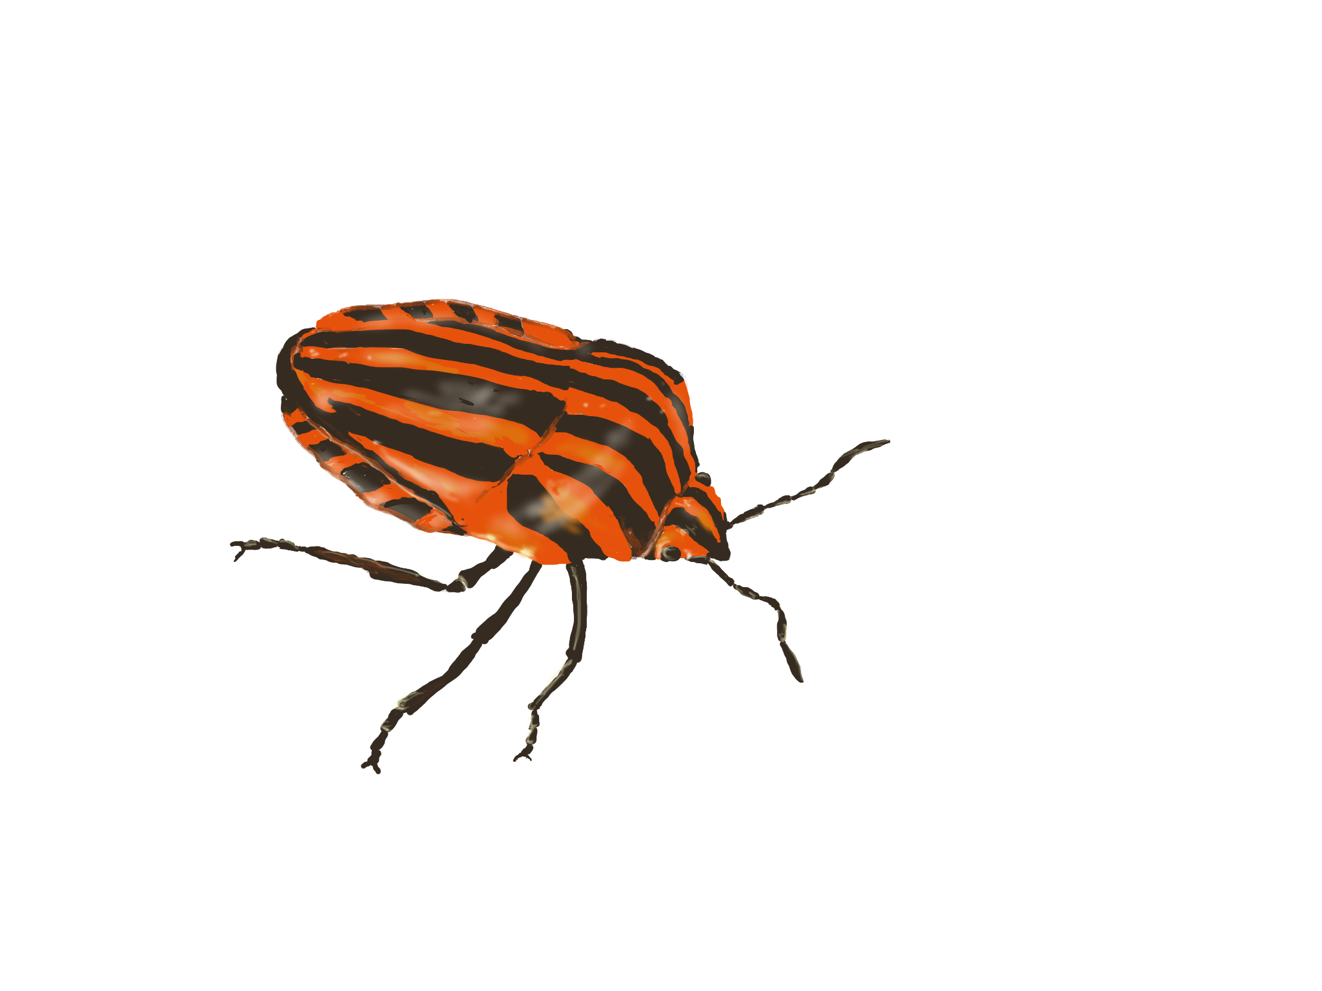
Ekspert: Villu Soon, Tartu Ülikool
Metoodikad: Pille-Riin Pärnsalu
Kunstnik: Ülle Kaasik
Kujundaja: Annika Pakk
Kampaania sisu: Maris Mägi, Eeva Kirsipuu-Vadi, Gedy Matisen
Materjal on valminud Euroopa Majanduspiirkonna ja Norra finantsmehhanismide kahepoolsete suhete fondi toetusel projekti “Kliimateadlikkuse ja jätkusuutliku hariduse täiustamine rohekoolide koostööna Eestis ja Norras” raames.
Materjali autoriõigused on kaitstud Creative Commons CC BY-NC-SA litsentsiga.
Materjali võib vabalt kasutada ja muuta, kui viidatakse Rohelise kooli programmi “Tunne tolmeldajat” kampaaniale ja ei kasutata seda tulu teenimiseks.

Slide 3

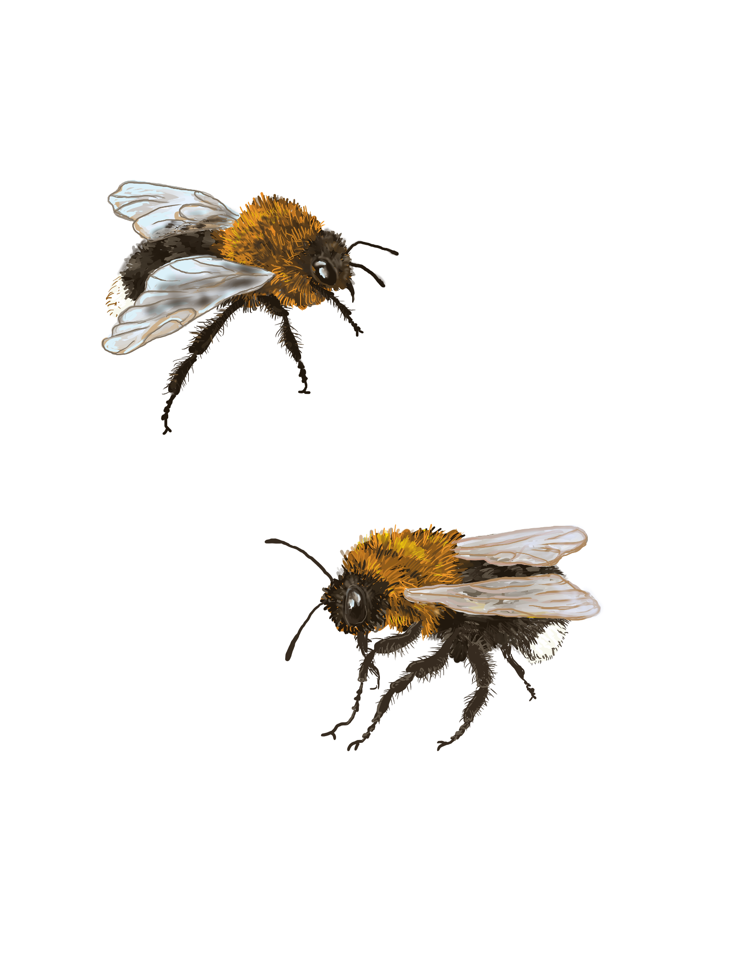
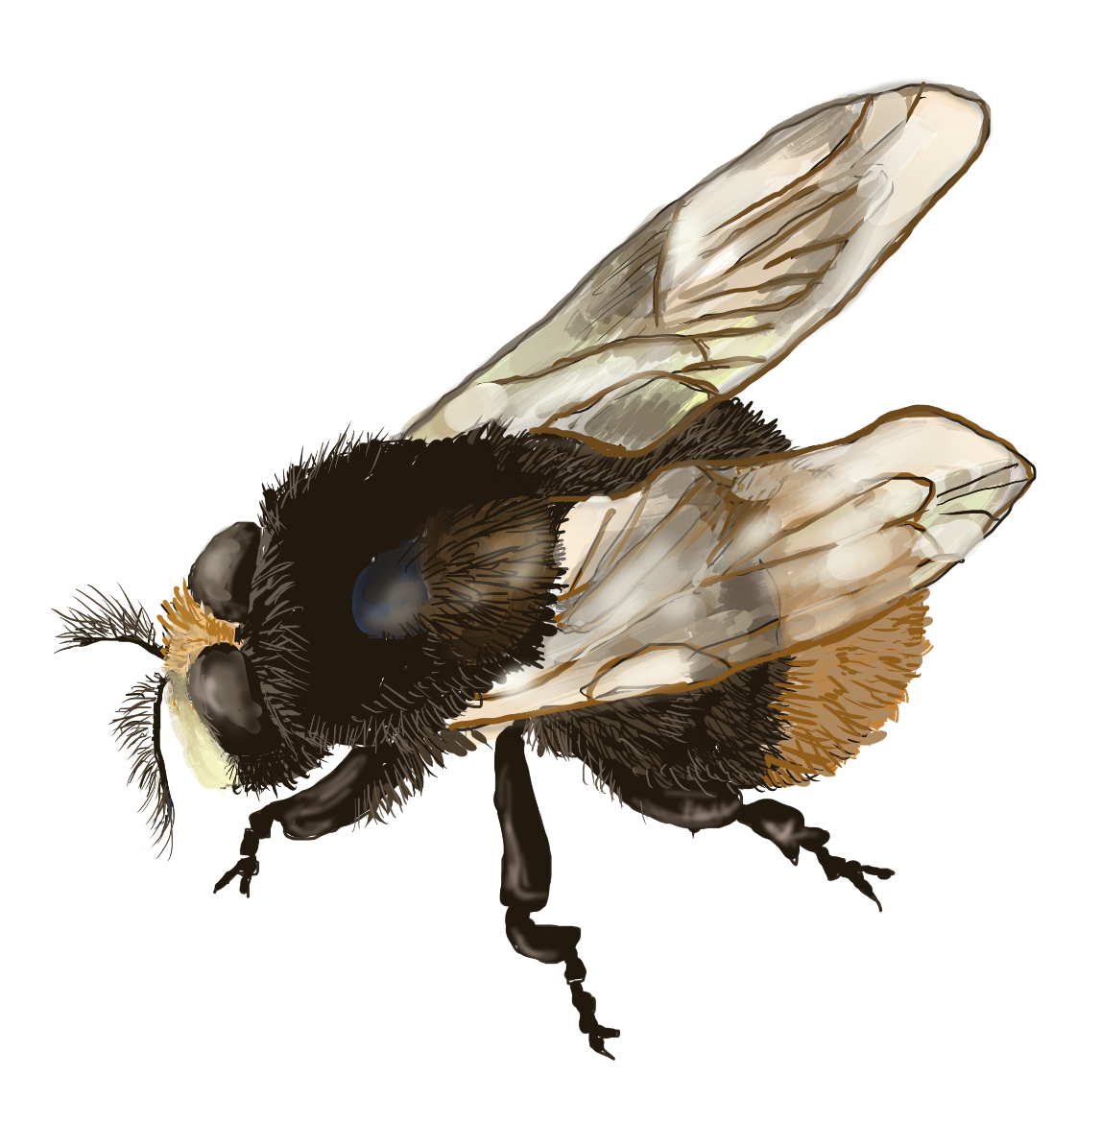
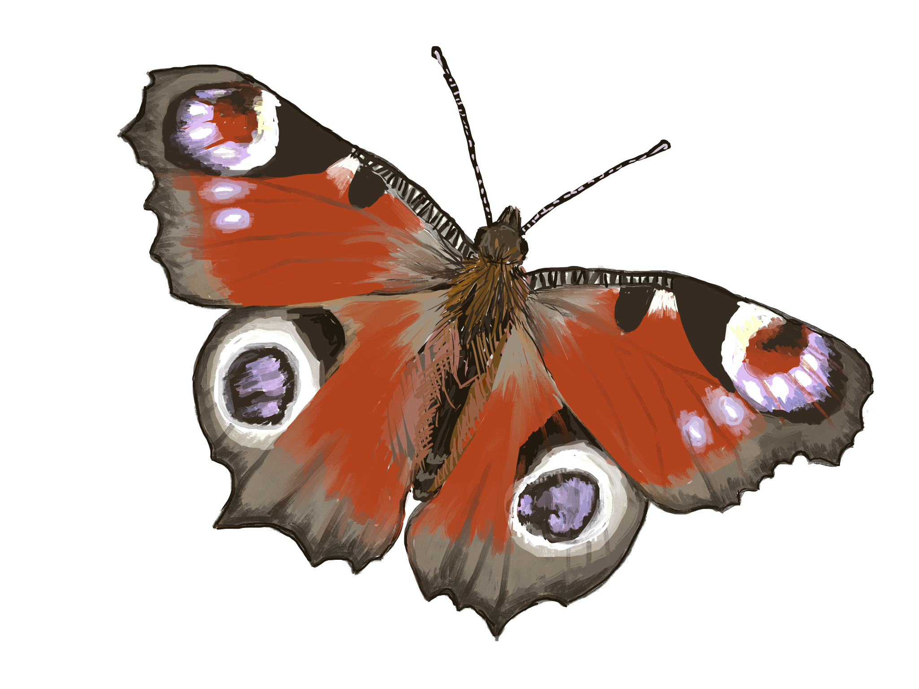
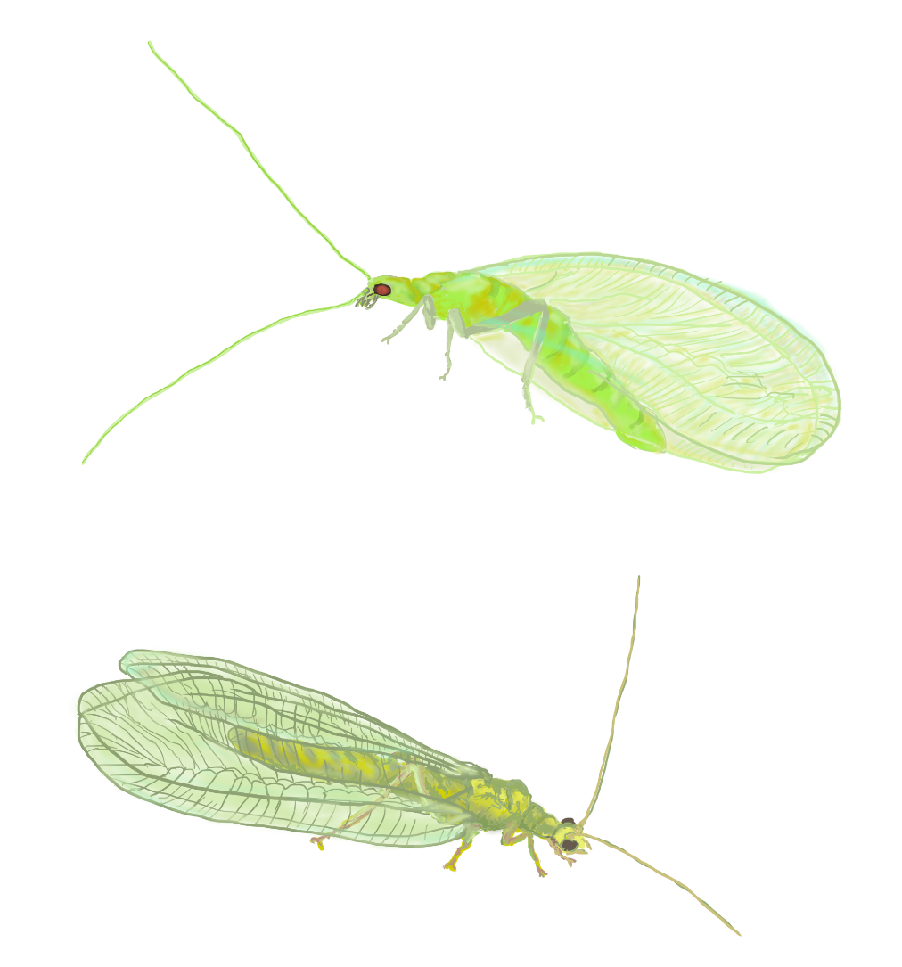
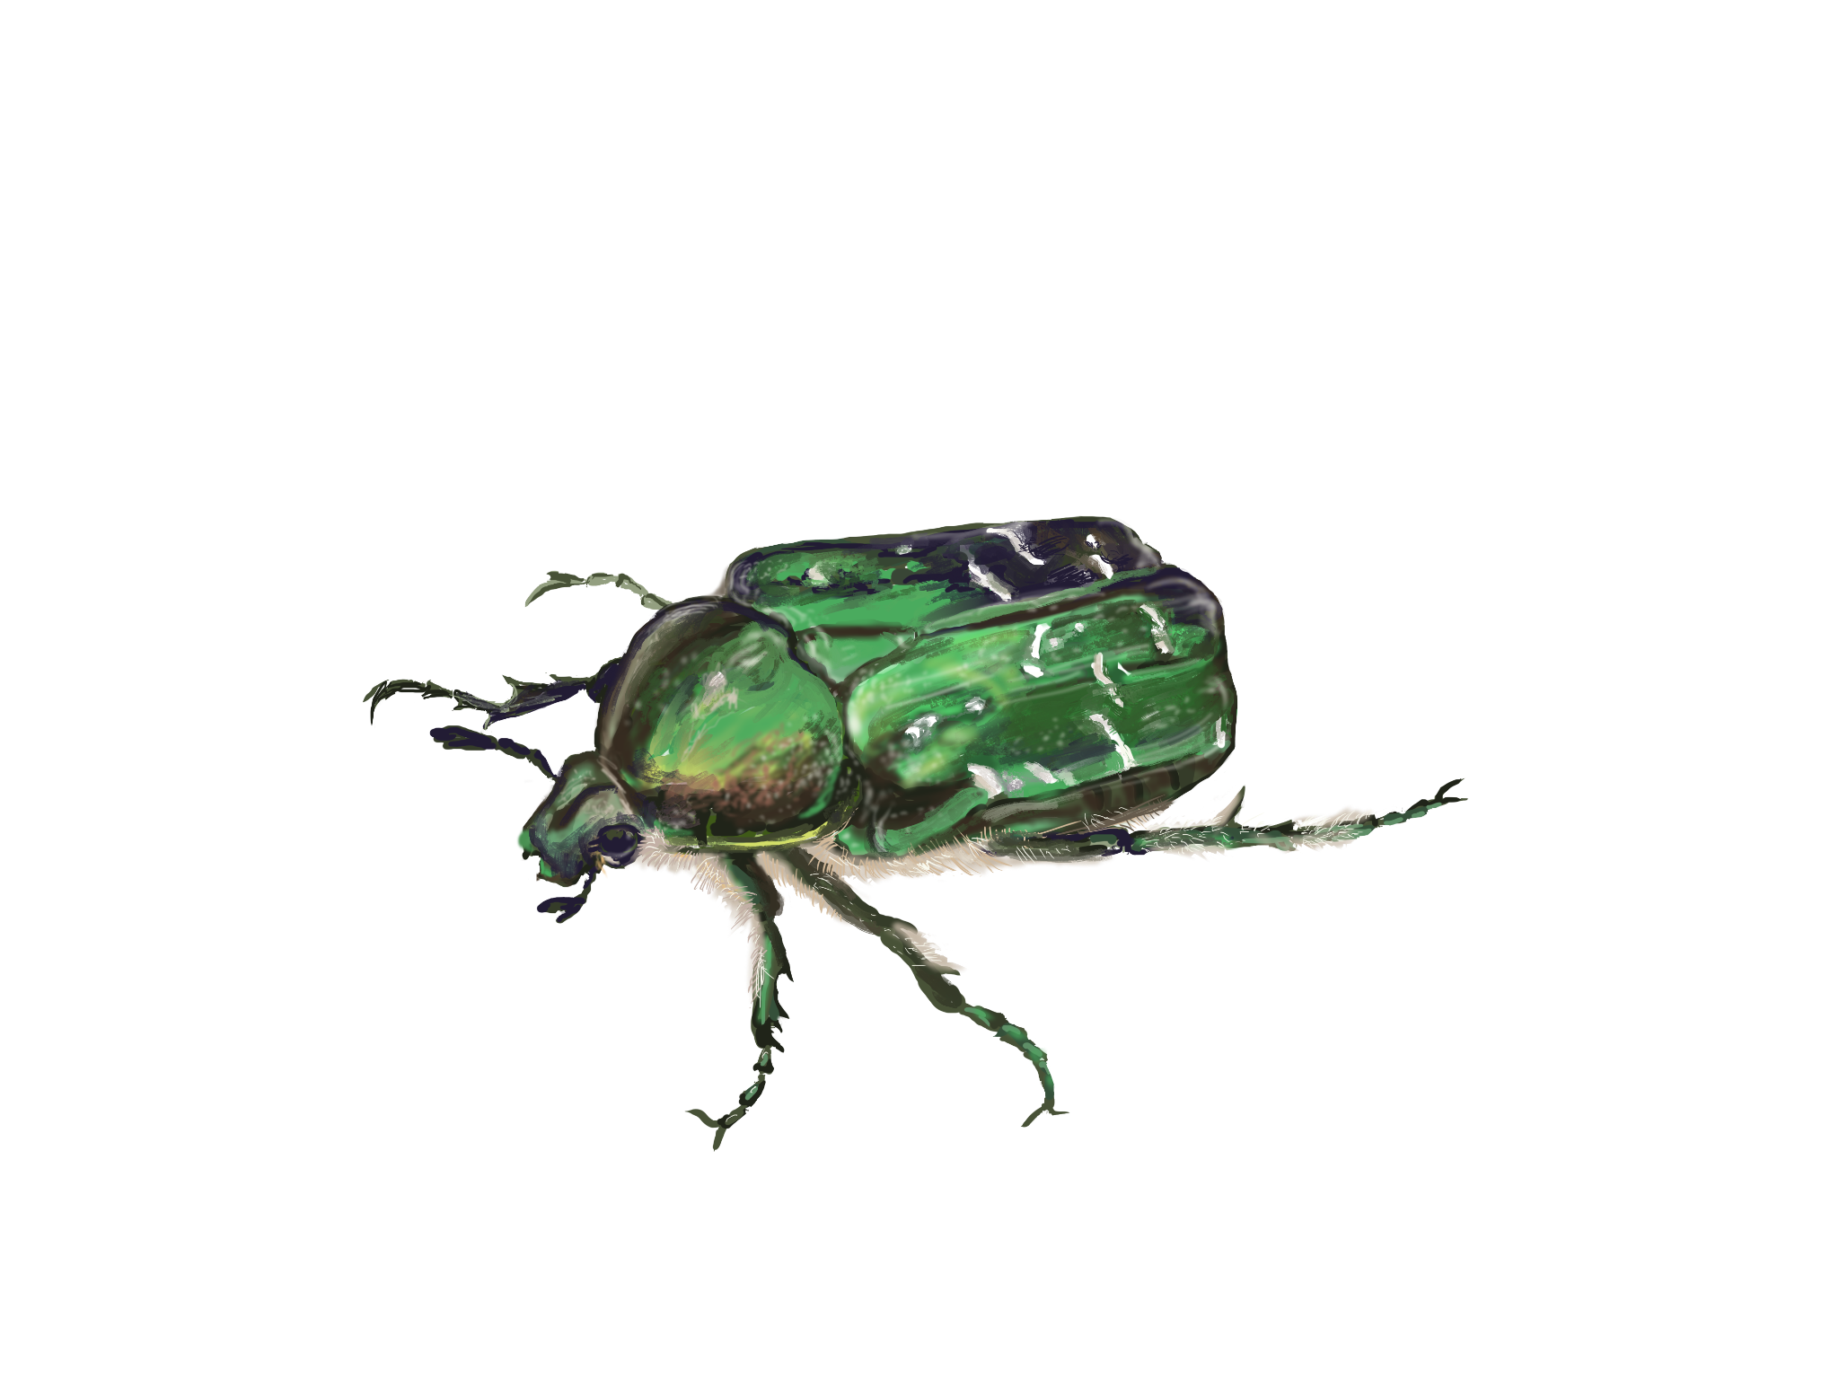
PUTUKAD - KES NAD ON?
RIIK: LOOMAD
HÕIMKOND: LÜLIJALGSED
KLASS: PUTUKAD
> 1 MILJONI LIIGI TEADA
HINNANGULISELT 5,5 MILJONIT
68% TEADAOLEVATEST LOOMALIIKIDEST
EESTIS 14 400 LIIKI

Slide 4

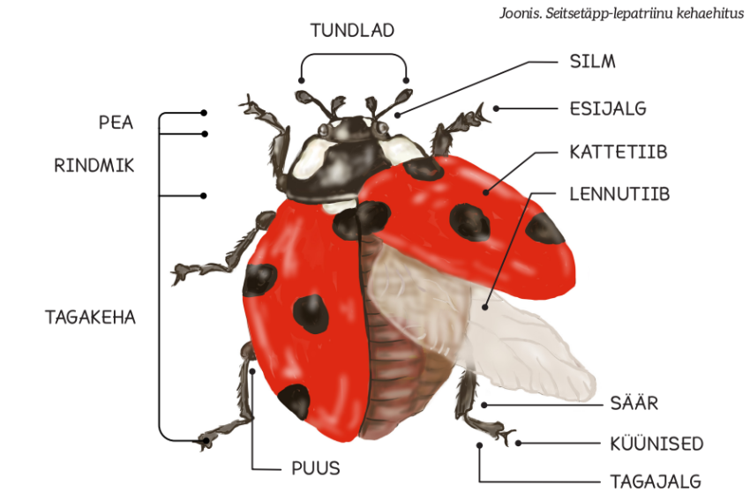
PUTUKA KEHAEHITUS (SEITSETÄPP-LEPATRIINU)

Slide 5
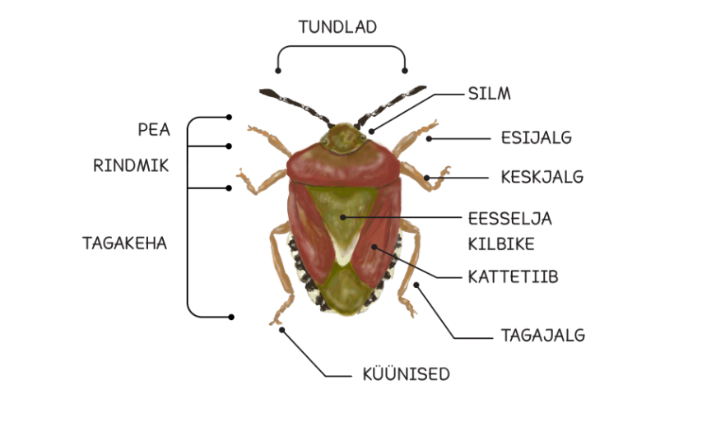
PUTUKA KEHAEHITUS (MARJALUTIKAS)
Joonistuse autor Ülle kaasik

Slide 6
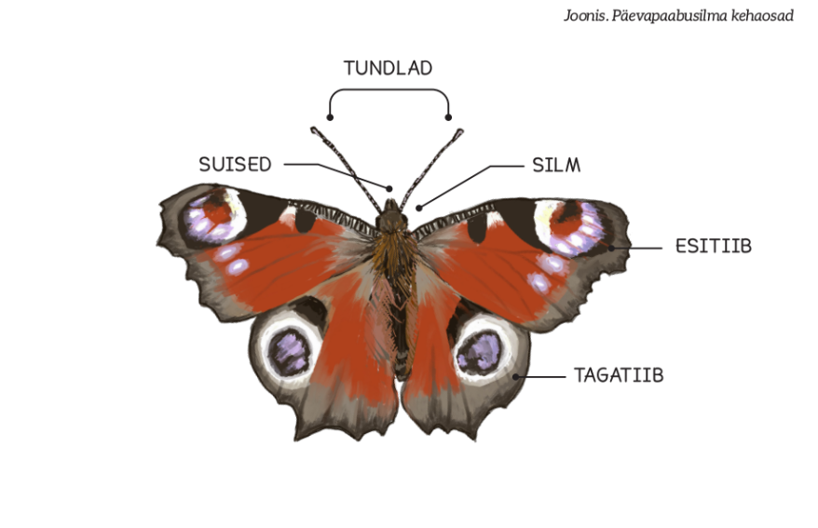
PUTUKA KEHAEHITUS (PÄEVAPAABUSILM)

Slide 7
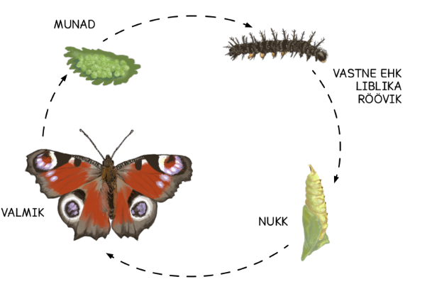
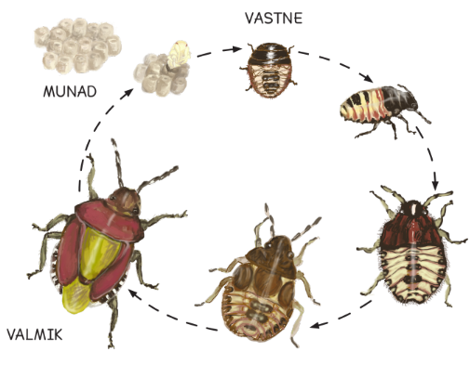
ARENG
Täismoondega
VAEGMOONE - VASTSE JA VALMIKU ELU VÄGA EI ERINE
TÄISMOONE - VASTNE JA VALMIK ELAVAD ERINEVAT ELU
MITMEKESINE AED AITAB PUTUKATEL ELLU JÄÄDA JA ARENEDA KÕIGIS ELUETAPPIDES!

Slide 8
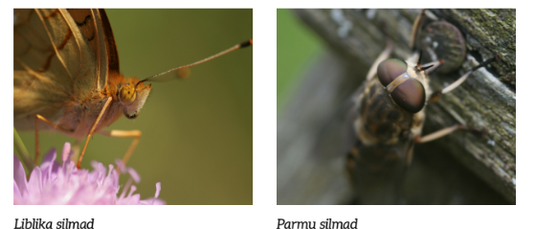
KUIDAS PUTUKAD MAAILMA NÄEVAD?
ERINEVALT INIMESTEST, ERISTAVAD PUTUKATE SILMAD INFRAPUNAST JA ULTRAVIOLETKIIRGUST.
LIITSILMAD, MILLE PIKSLID MOODUSTAVAD SUURE PILDI NAGU LED-EKRAAN!
HELEKOLLANE VÕI ORANŽ ÕIETOLM HELENDAB KUTSUVALT.

Slide 9
MIDA PUTUKAD SÖÖVAD?
ERINEVATEL PUTUKATEL ERINEV DIEET
TAIMTOIDULISED - OLENEVALT LIIGIST SÖÖVAD TAIMI JUURTEST ÕITENI
LIHATOIDULISED - KISKJAD, VEREIMEJAD
KÕDUTOIDULISED - IGASUGUNE LAGUNEV ORGAANILINE MATERJAL
PARASIITSED - NII TAIMEDEL, KUI LOOMADEL

Slide 10
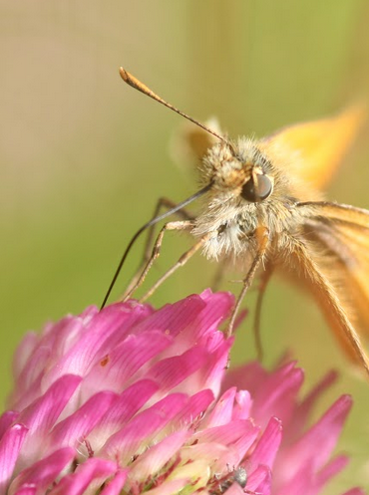
KUIDAS PUTUKAD TOITUVAD?
SUISTEGA
HAUKAMISSUISED - SÖÖVAD TAHKET TOITU
LIBAMISSUISED - VEDEL NEKTAR + TAHKE TOIT
PISTMISSUISED - VERE VÕI TAIMSETE MAHLADE IMEMINE
IMEMISSUISED - VEDELA TOIDU JAOKS NÄITEKS NEKTAR

Slide 11
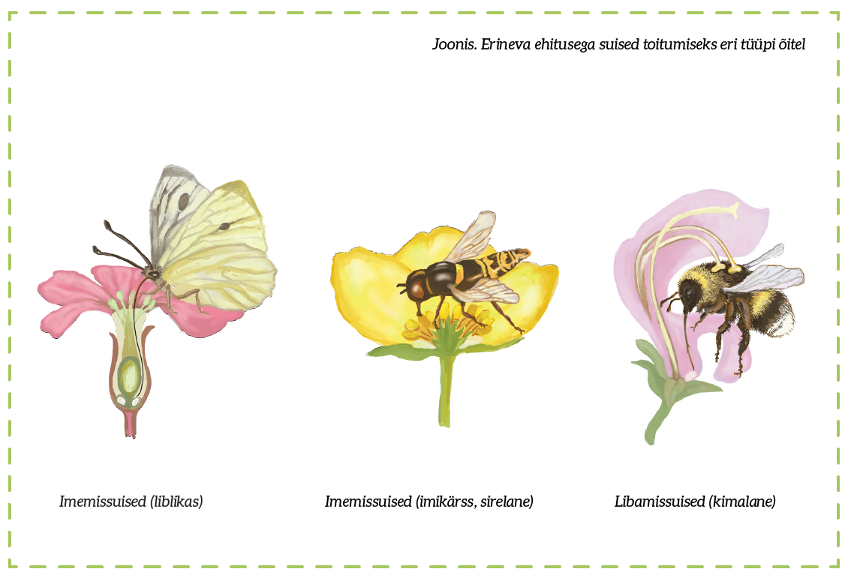

Slide 12
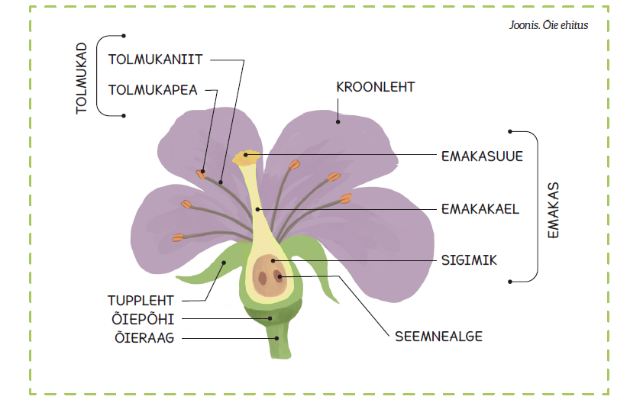
TOLMELDAMINE
TAIMEDE PALJUNEMISEKS ON VAJA, ET ÕIETOLM SATUKS TOLMUKATELT EMAKALE

Slide 13
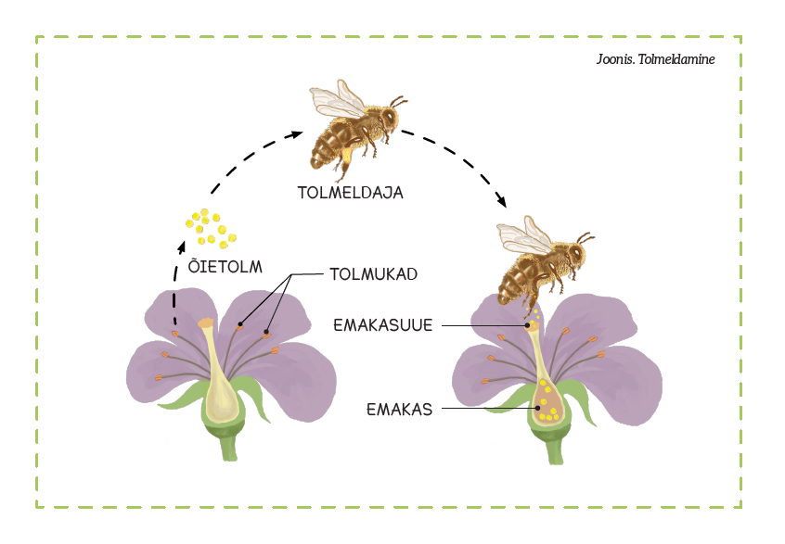
PUTUKTOLMLEMINE

Slide 14
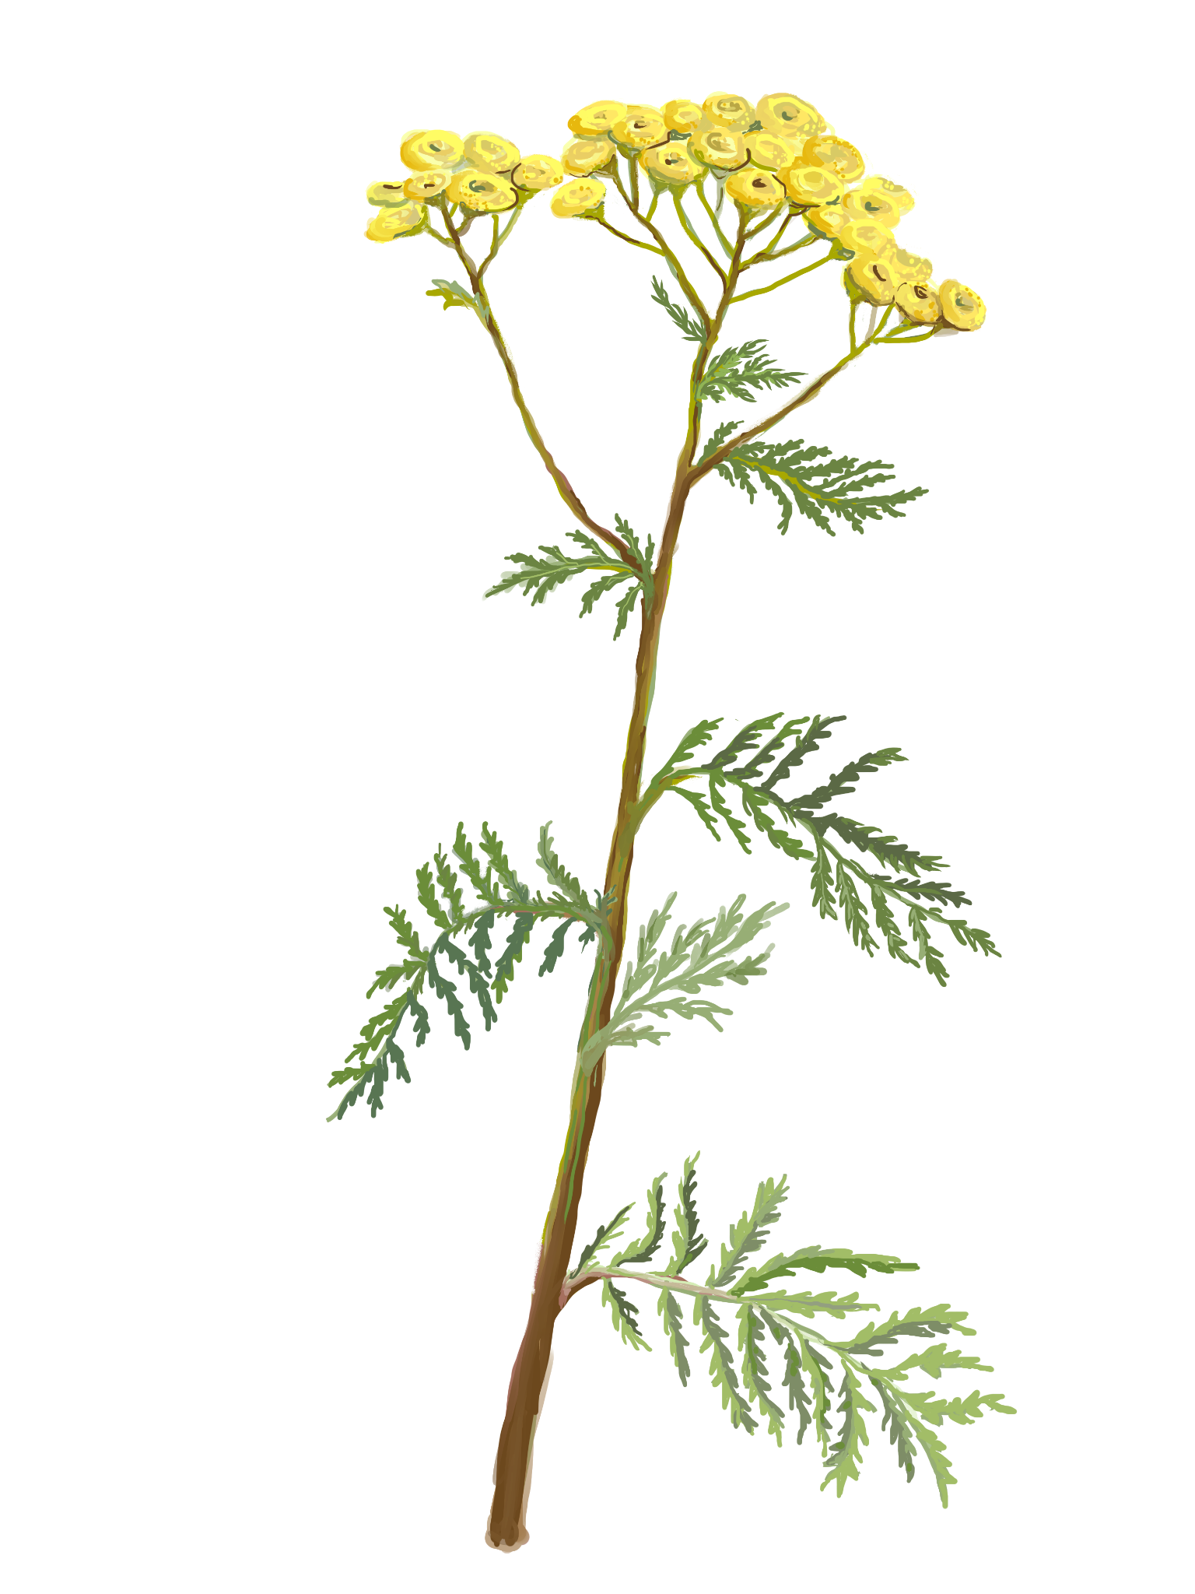


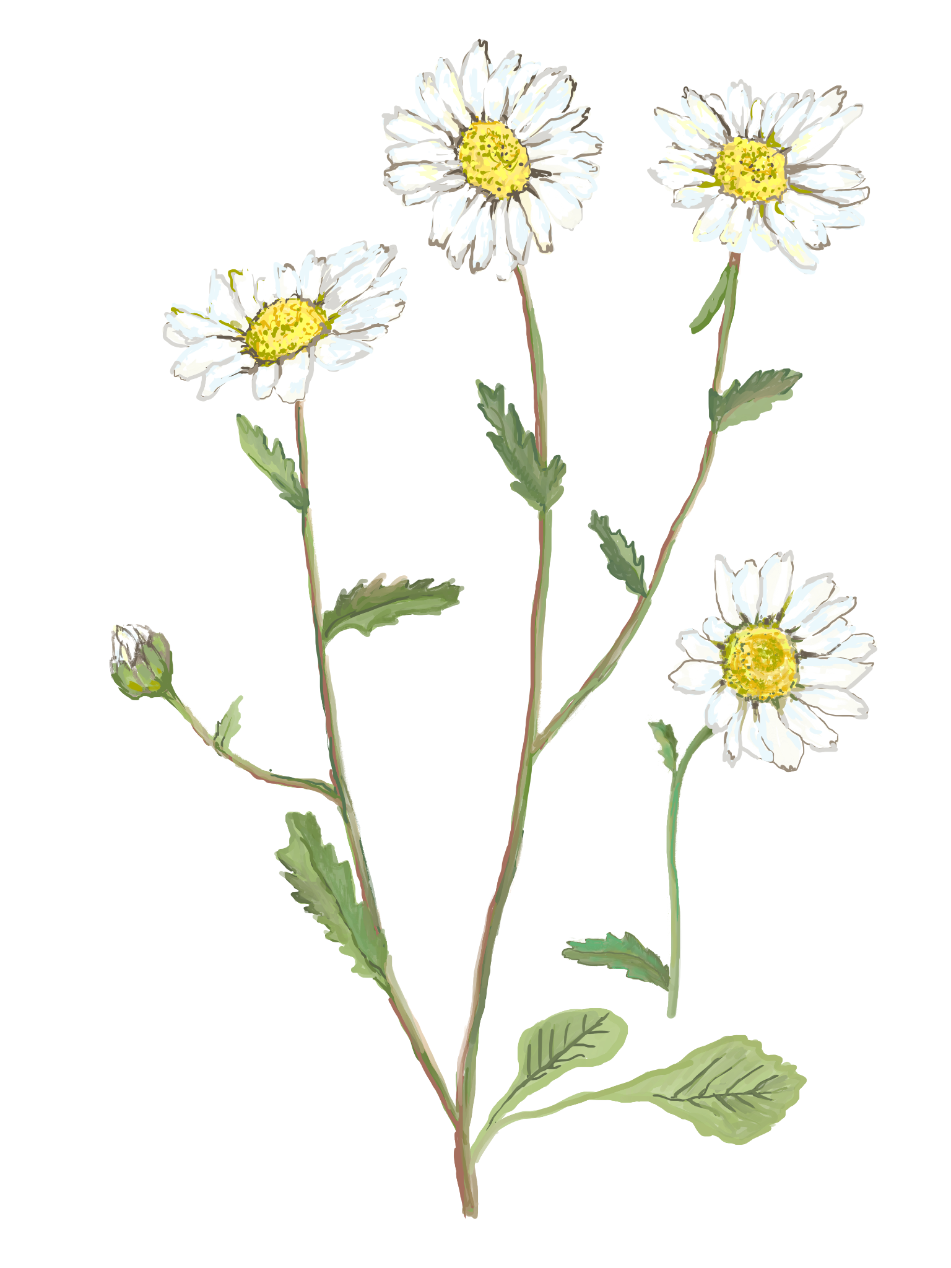
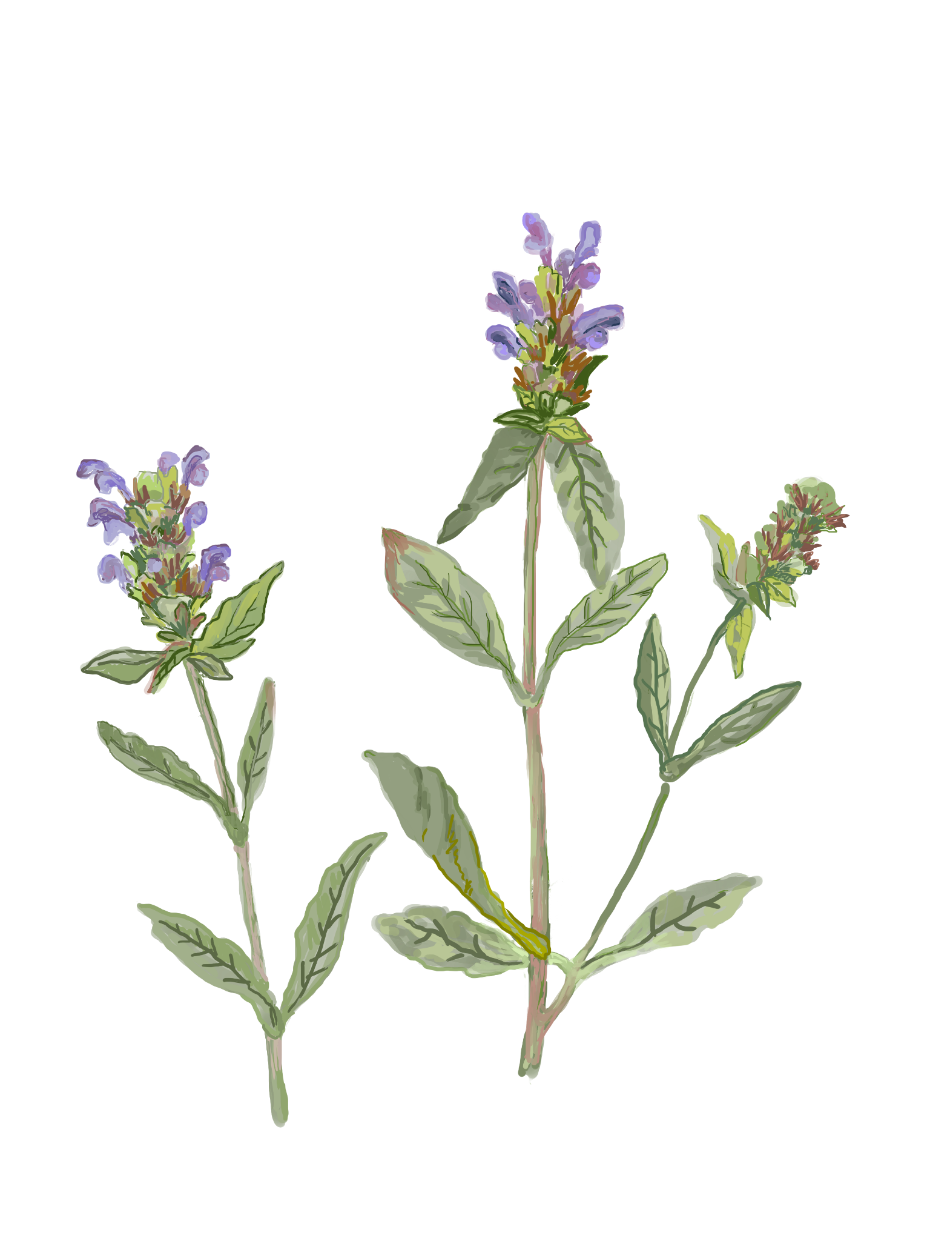
Tolmeldajad - kes nad on?
KÕIK PUTUKAD, KES KÜLASTAVAD ÕISI VÕIVAD KÄITUDA TOLMELDAJATENA
TOLMELDAJAID PUTUKAID ON VÄGA LIHTNE MAASTIKUS ÜLES LEIDA – NAD KÜLASTAVAD ÕISI
MIDA NAD PEALE ÕITE KÜLASTAMISE TEEVAD, SEDA ME NII HÄSTI EI TEAGI

Slide 15

TOLMELDAJAD JA TOLMELDATAVAD
TOLMELDAJAD KASUTAVAD ÕISI:
TOITUMISEKS
ÕIETOLMU KOGUMISEKS
ÕIED ON SELLISED NAGU NAD ON, KUNA TAIMEL ON VAJA TOLMELDAJA ÕIELE MEELITADA
> TÄNU TOLMELDAJATE TEGEVUSELE TOIMUB PUTUKTOLMLEMINE EHK ENTOMOFIILIA!
> NÄITEKS KURK, KÕRVITS, PUNE, PÕLDUBA, MURULAUK, SIBUL, KARTUL, KAALIKAS, REDIS, TILL, AEDMAASIKAS, VAARIKAS, MAGUS KIRSIPUU, AED-ÕUNAPUU JNE
AEDMAASIKAS

Slide 16

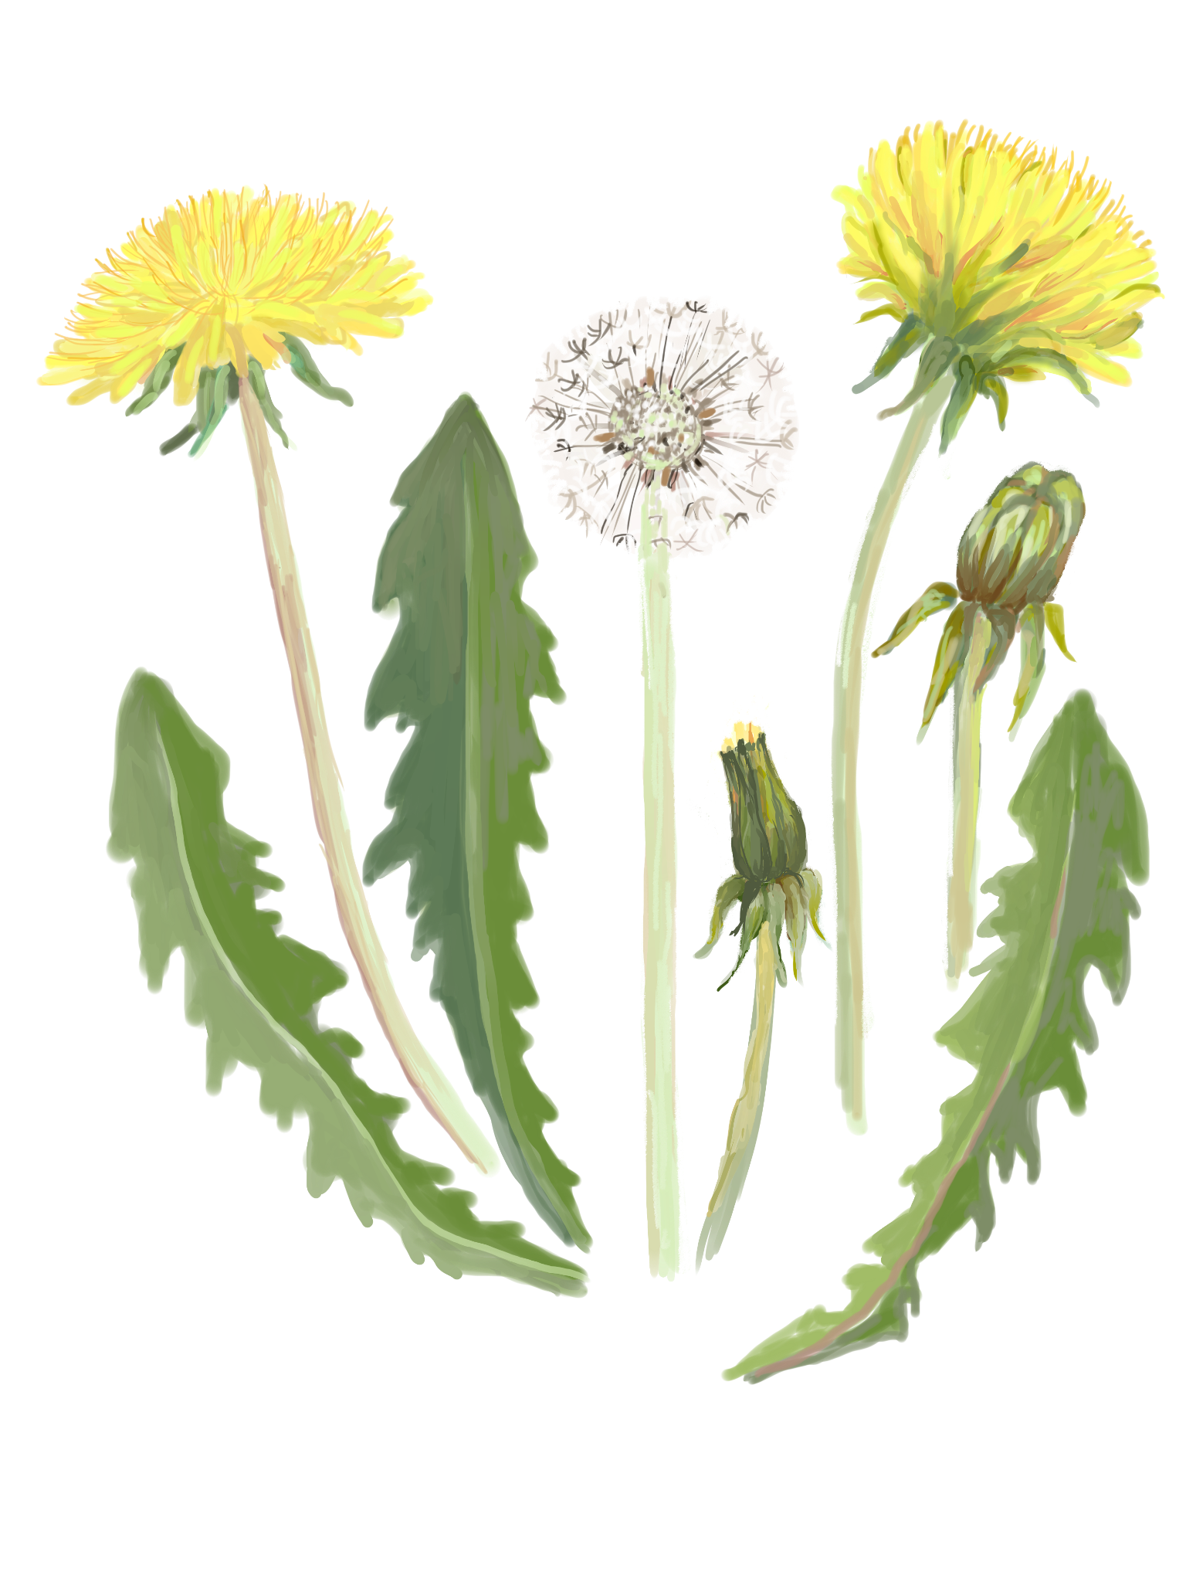
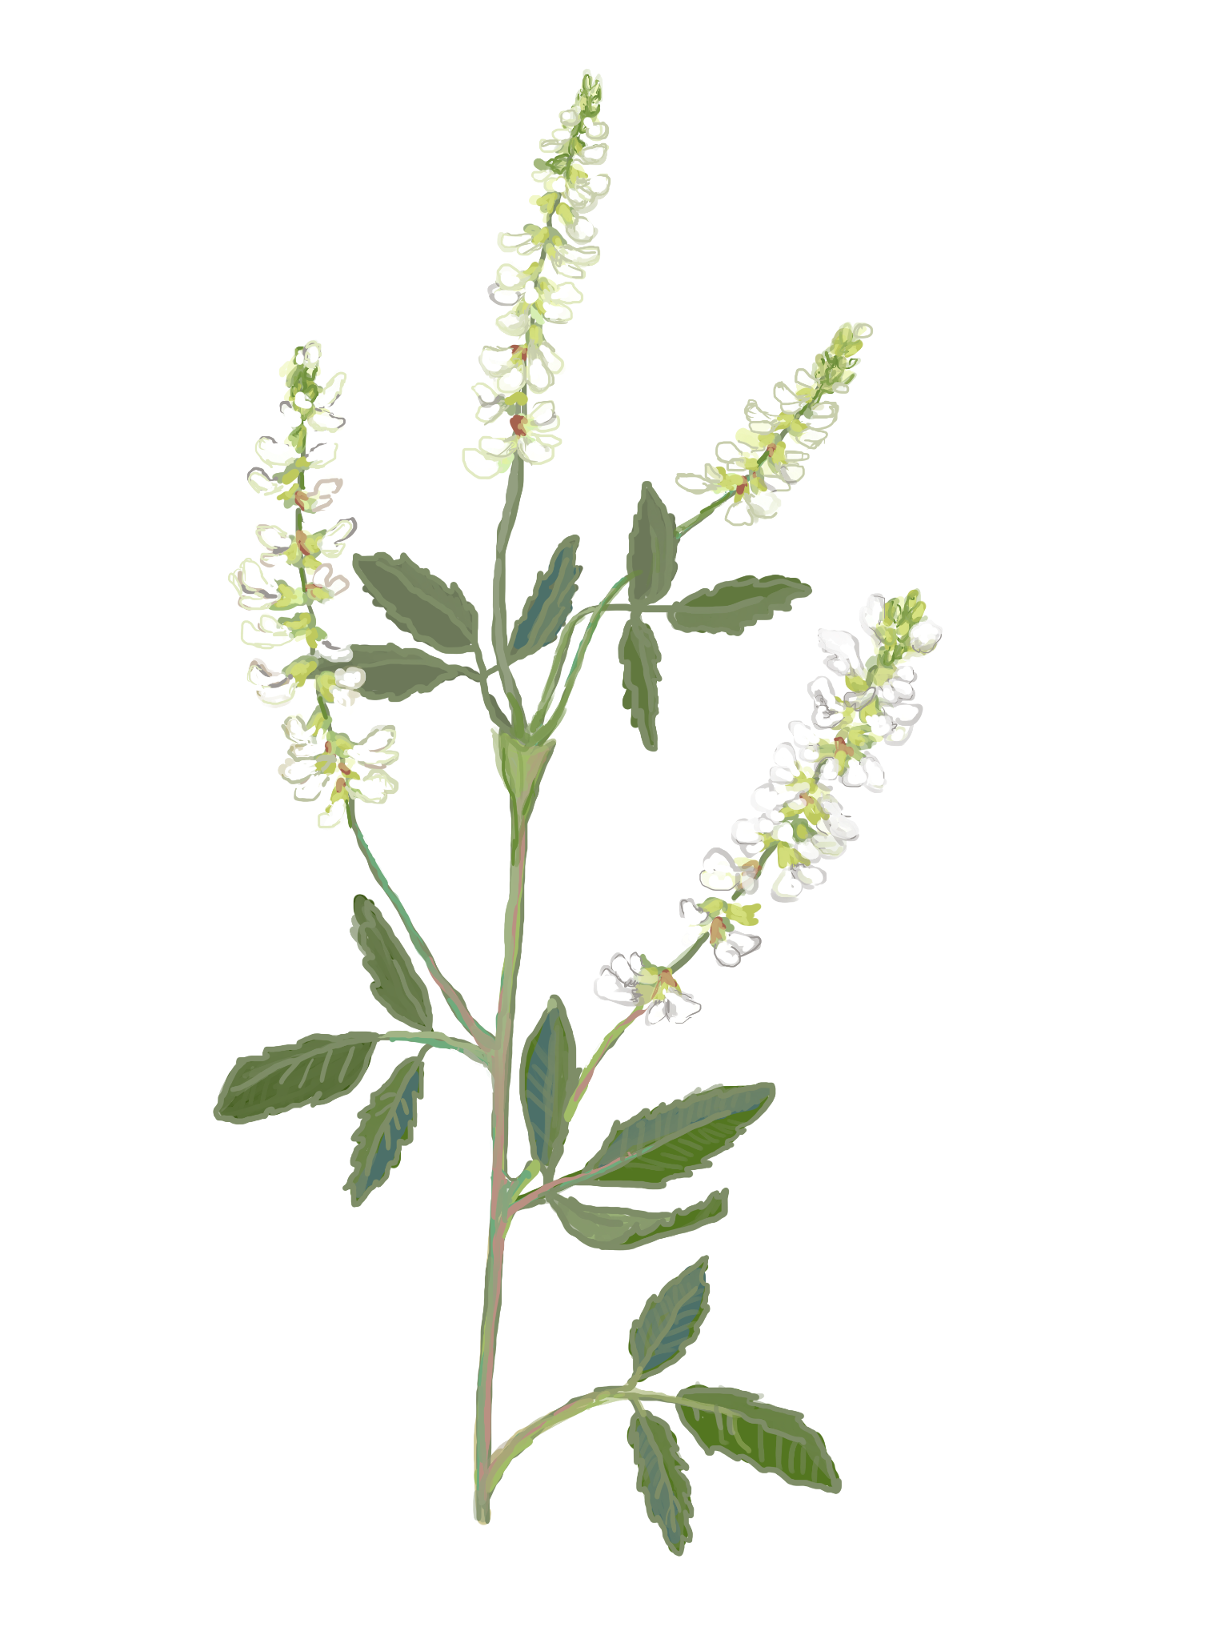
PUTUKTOLMLEVAD TAIMED
SILMATORKAVAD
LÕHNAVAD
MAGUSA NEKTARIGA
HARILIK VÕILILL
AED-LEEKLILL EHK FLOKS
VALGE MESIKAS

Slide 17
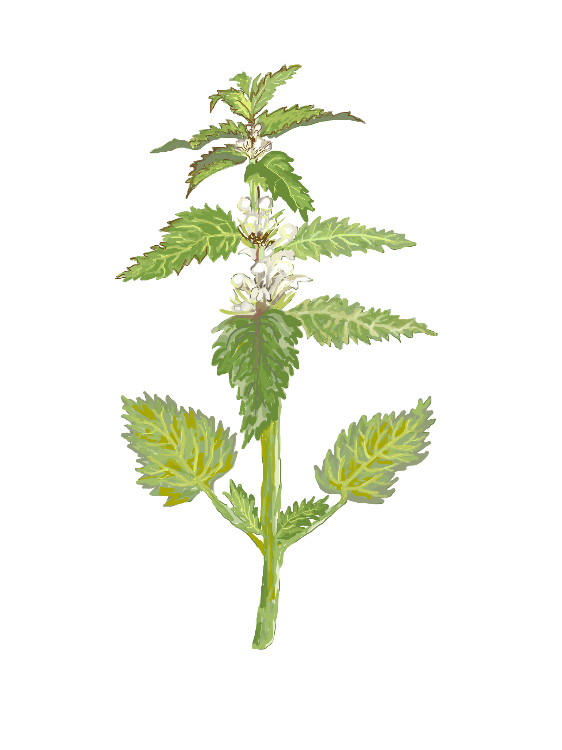

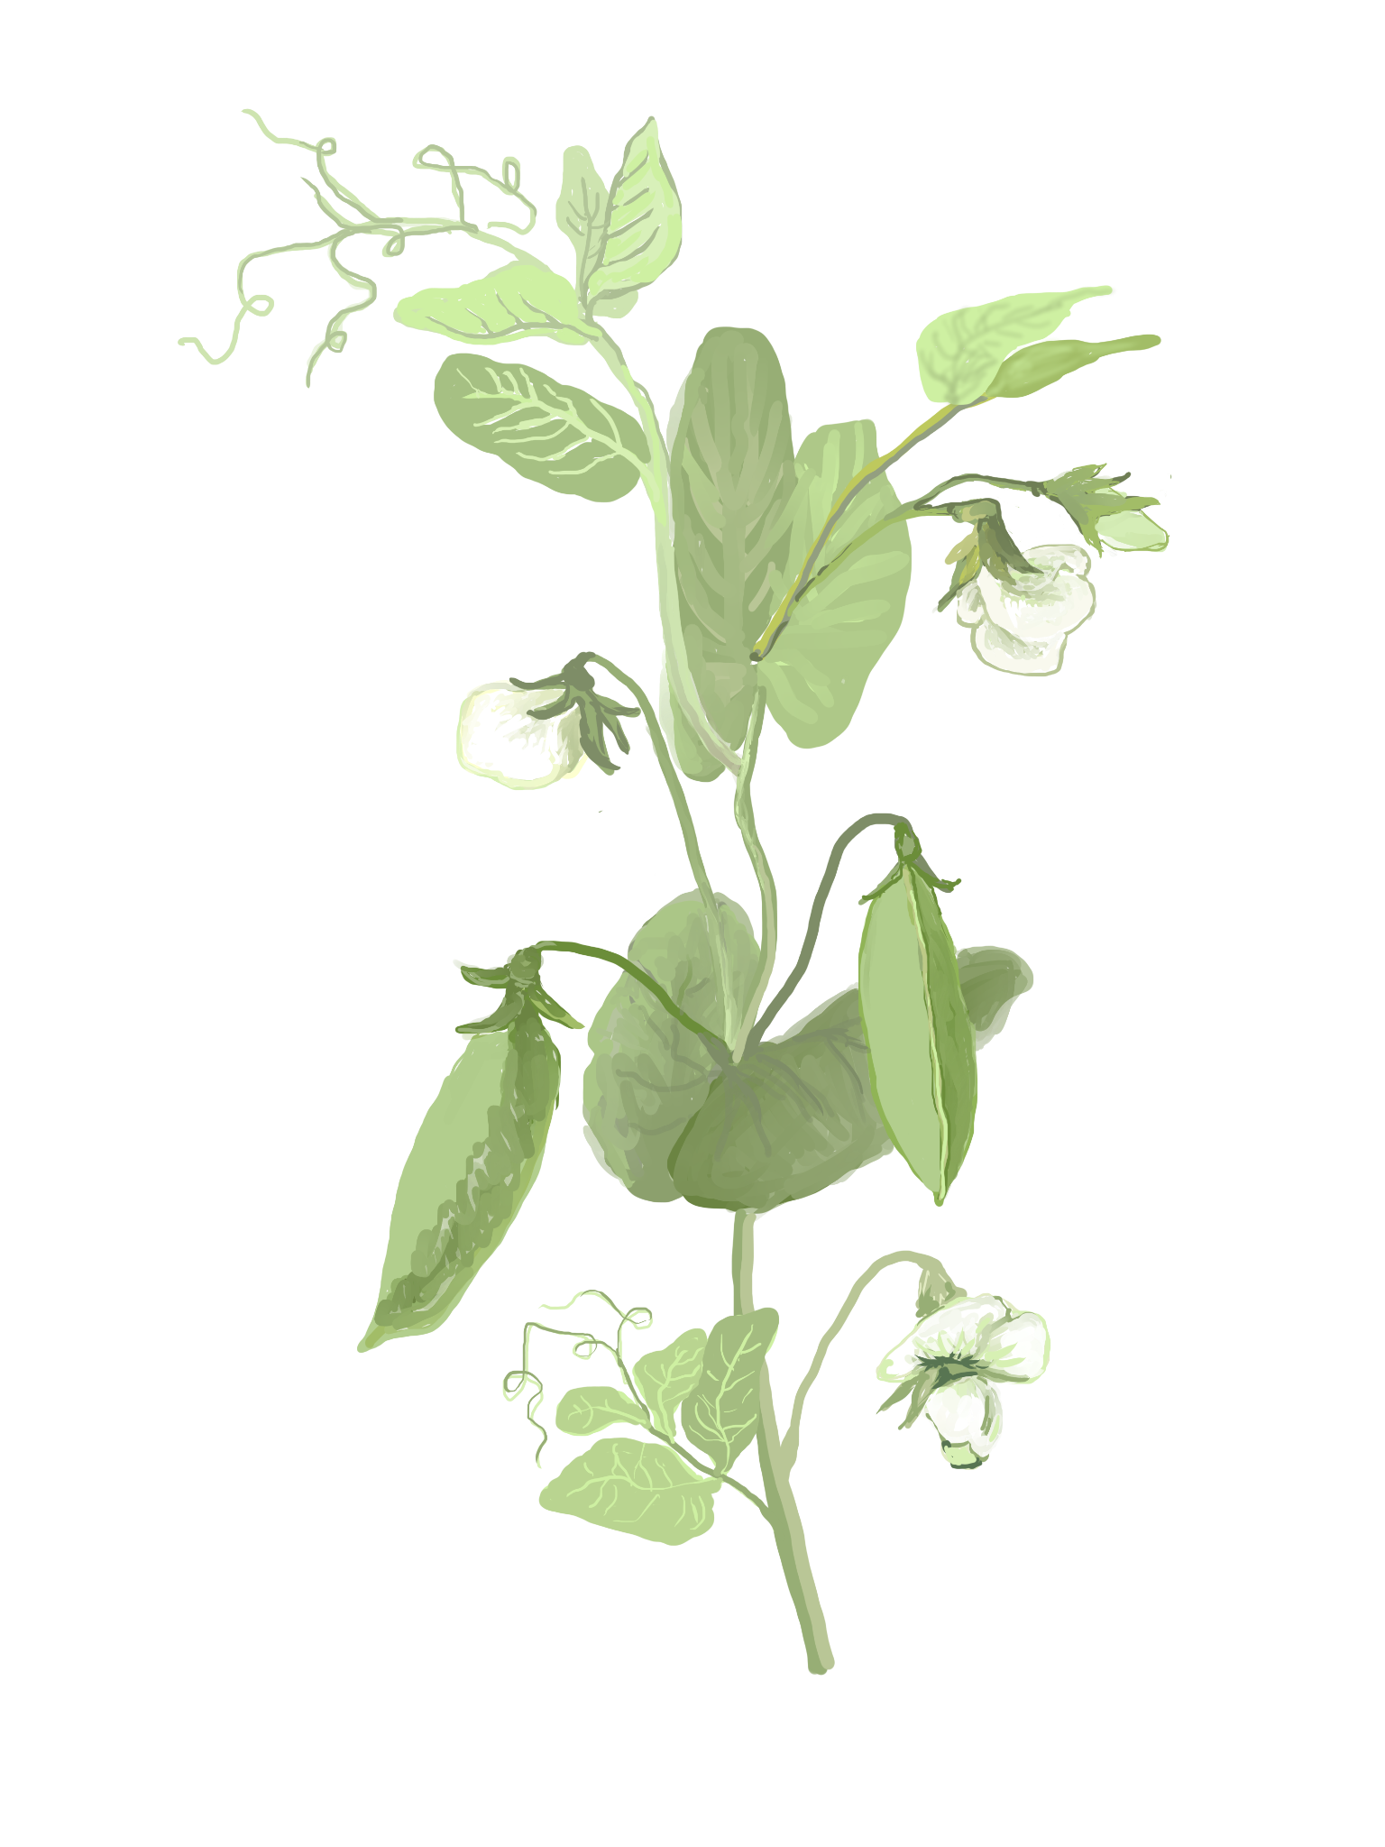
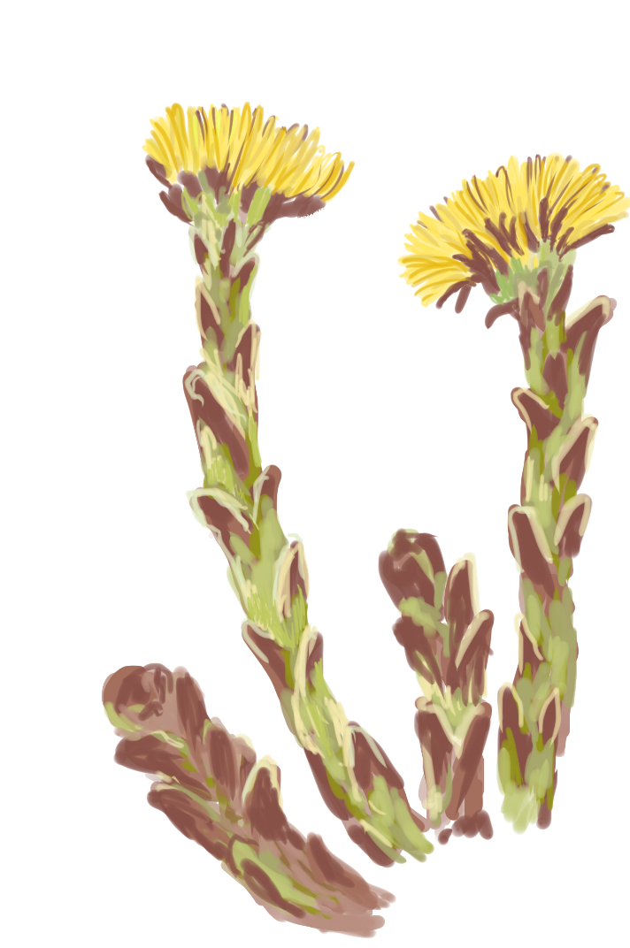
ROHKELT ÕIETOLMU:
(KORVÕIELISED)
ROHKELT NEKTARIT:
(LIBLIK- JA HUULÕIELISED)
PÄEVALILL
VALGE IMINÕGES
PAISELEHT
HARILIK HERNES

Slide 18
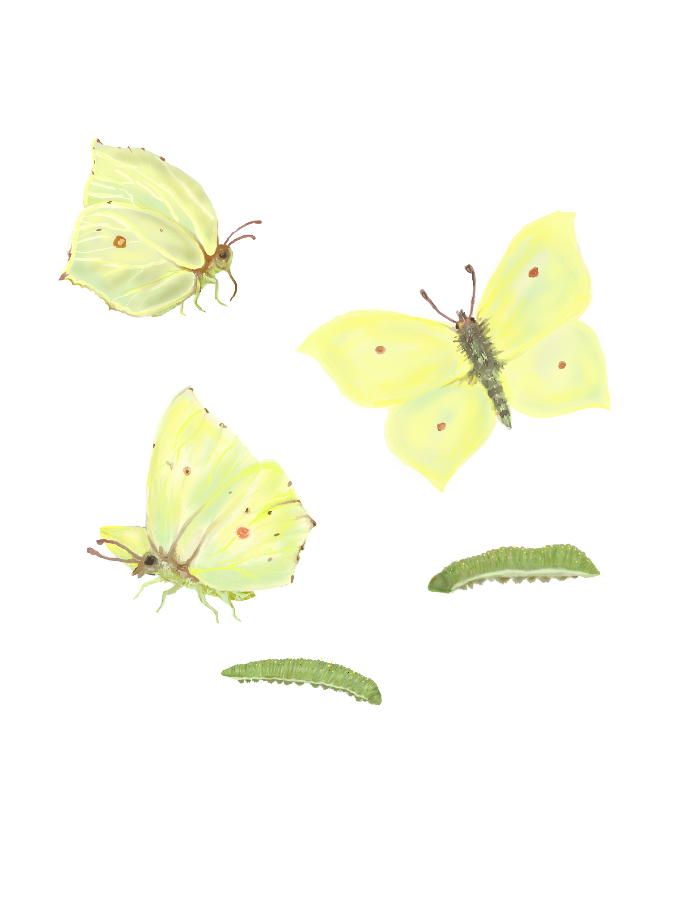
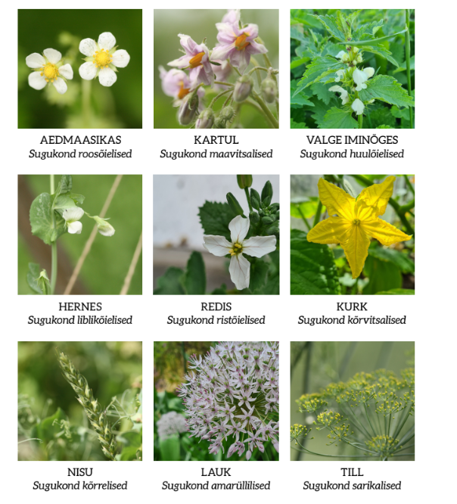
MITMEKESISUS LOEB!
TOLMELDAJATE JAOKS ON OLULINE, ET AIAS OLEKS PALJU ERINEVA KUJUGA ÕISI.

Slide 19
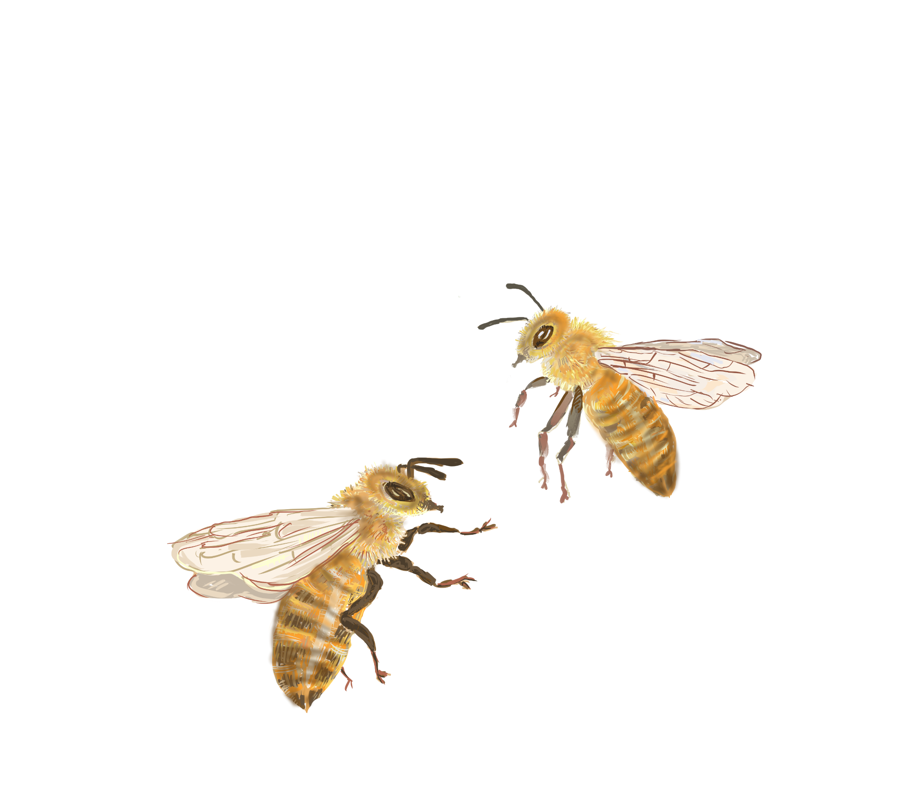
KUS PUTUKAD ELAVAD?
ERINEVAD VAJADUSED ELUPAIGAKS
ELUPAIGAD TEKIVAD ISE, KUI LASTA SEL JUHTUDA.
HEA ELUPAIK
MÕÕDUKALT HOOLDATUD
MITMEKESISED TAIMED, VARJUMISKOHAD JMS
METSISTUNUD PARGID
HALB ELUPAIK
TIHE HOONESTUS
KÕVAKATTEGA TEED
LIIGA TIHTI HOOLDATUD AIAD

Slide 20


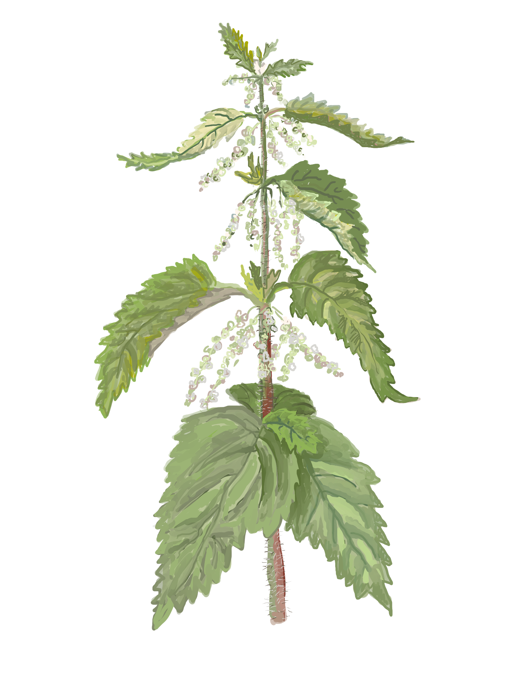
MIDA TOLMELDAJAD VEEL VAJAVAD?
VASTSETELE SOODSAID ARENGUTINGIMUSI
TALVITUMISPAIKU
PESAPAIKU
MATERJALI PESA EHITUSEKS
SOBIVAT MIKROKLIIMAT
VARJEKOHTI

Slide 21

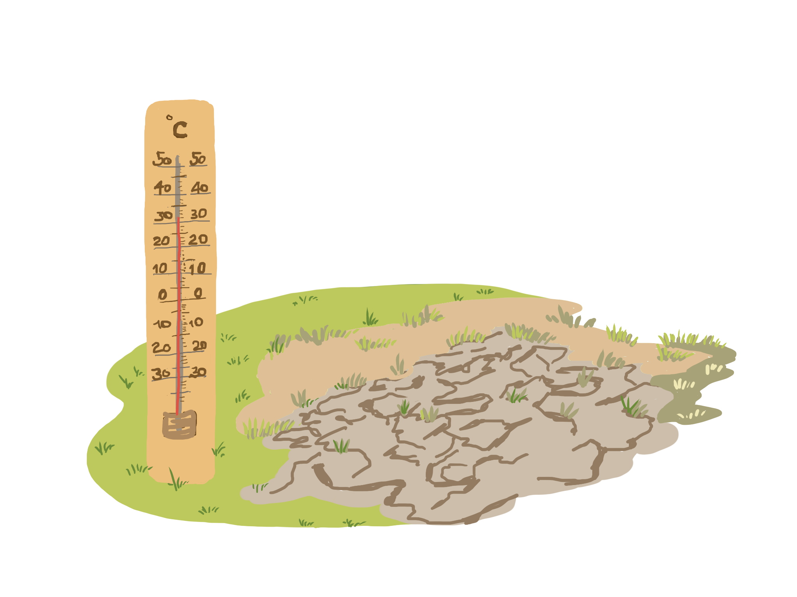
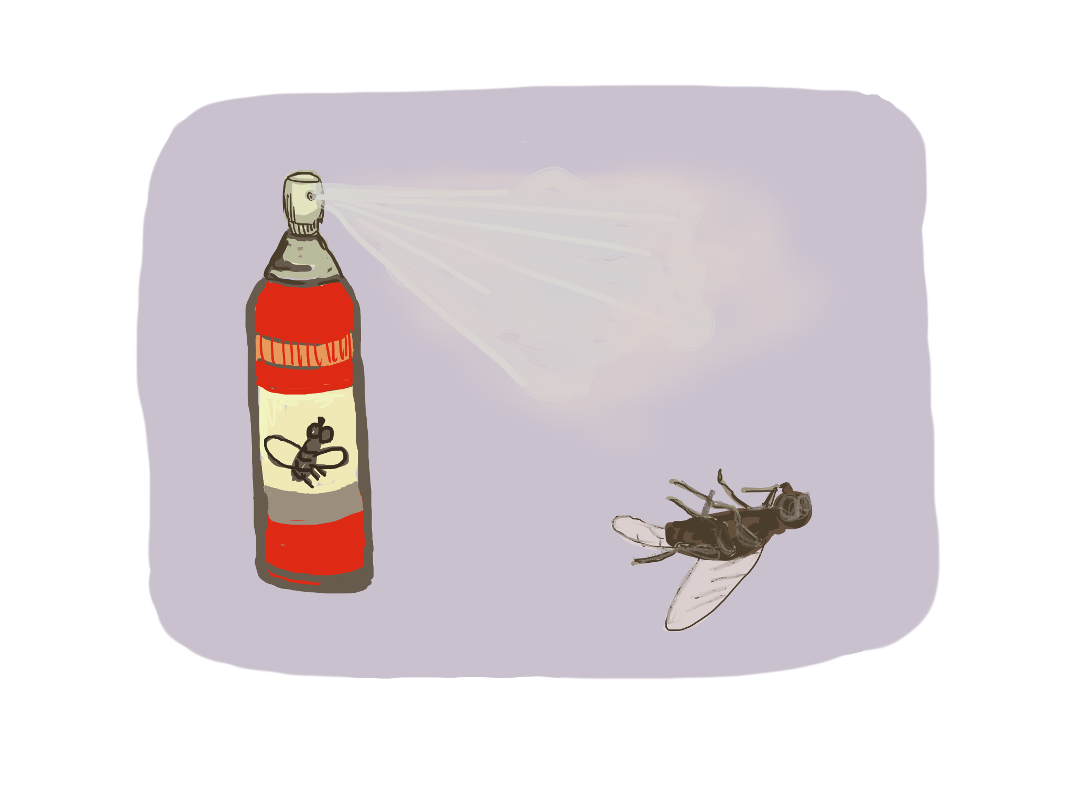
MIS VÕIB OHUSTADA TOLMELDAJAT?
KLIIMAMUUTUSED
VÕÕRLIIGID
KANADA KULDVITS MEELDIB KÜLL TOLMELDAJATELE, AGA VÕIB VÄLJA TÕRJUDA MEIE KODUMAISED TAIMELIIGID
MÜRGID
KANADA KULDVITS

Slide 22
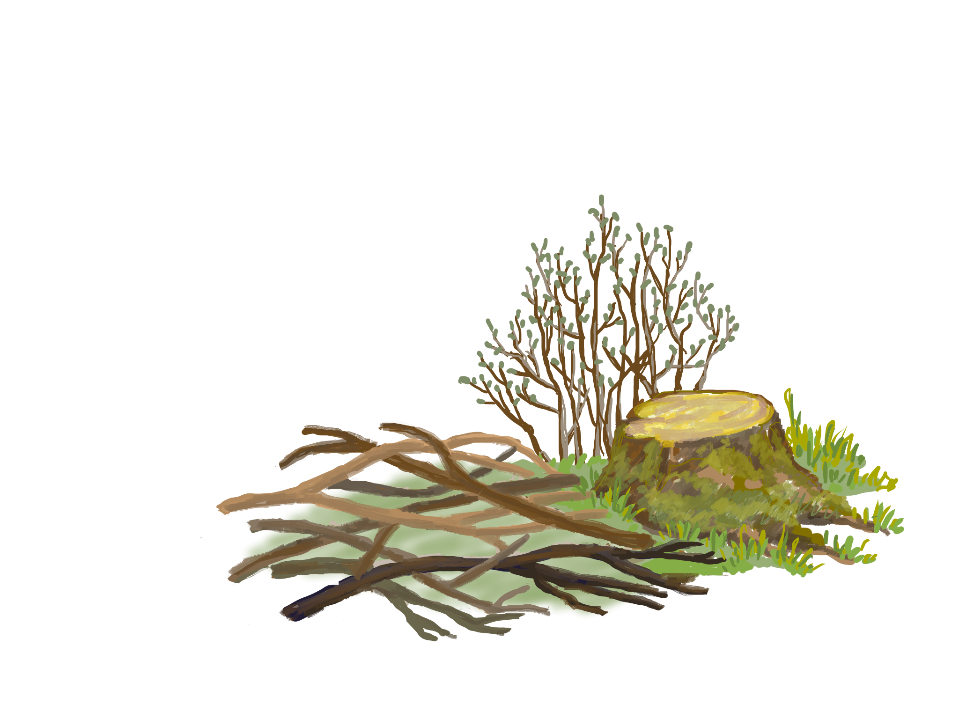
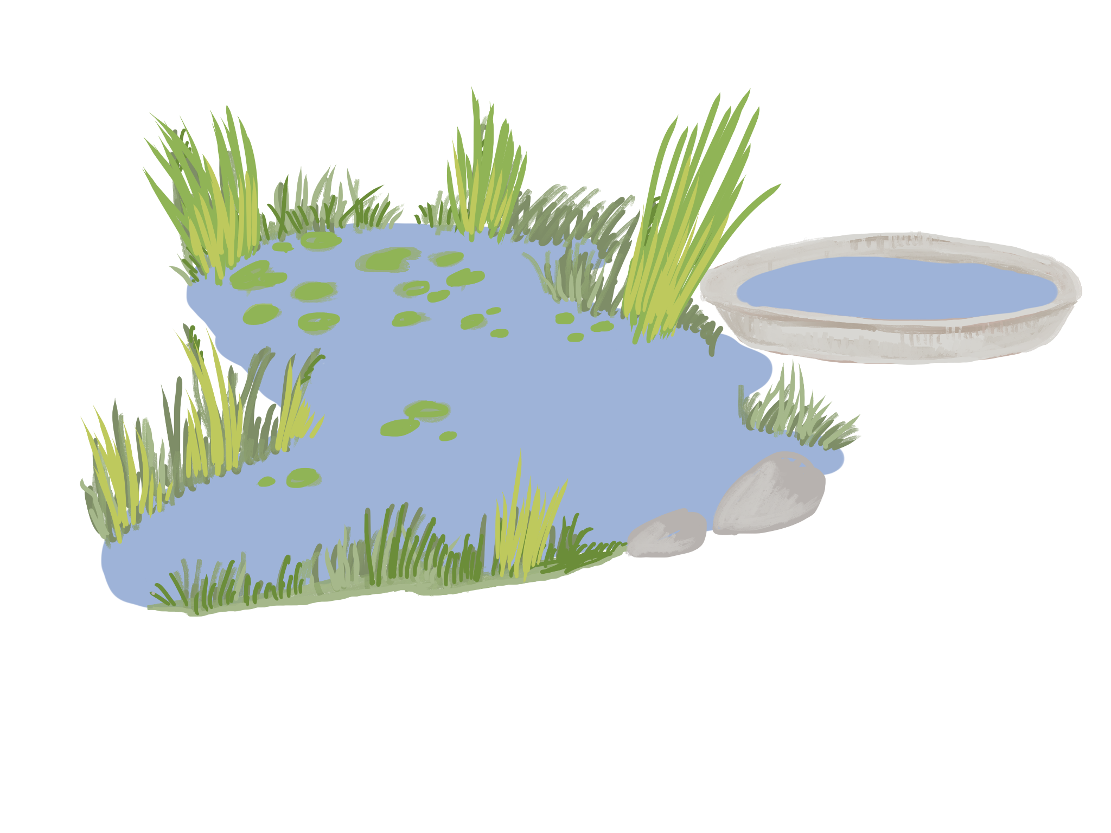
MIDA SAAME MEIE TOLMELDAJATE HEAKS TEHA?
JÄTAME MÕNED AIA OSAD NIITMATA
RAJAME JOOGIKOHTI
LOOME VARJEPAIKU
KÜLVAME ÕISTAIMI
VALIME KODUMAISED ISTIKUD JA LIIGID

Slide 23
TALUKIMALANE
SELTS: KILETIIVALISED
KEHAPIKKUS: 1-1,5 CM
LENDAMISAEG: APRILL - SEPTEMBER
LEMMIKTOIT: VASTSETELE ÕIETOLM, VALMIKUTELE NEKTAR
MIDAGI ERILIST: AINUS EESTI KIMLANE, KES PESITSEB MAAPINNAST KÕRGEMAL

Slide 24
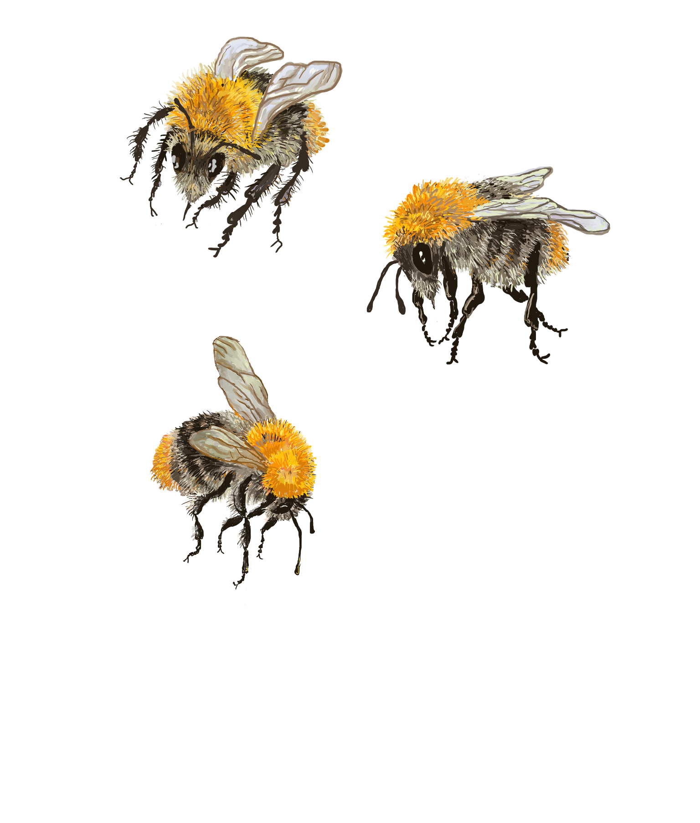
PÕLDKIMALANE
SELTS: KILETIIVALISED
KEHAPIKKUS: 1-1,5 CM
LENDAMISAEG: APRILL - SEPTEMBER
LEMMIKTOIT: VASTSETELE ÕIETOLM, VALMIKUTELE NEKTAR
MIDAGI ERILIST: EESTI KÕIGE TAVALISEM KIMALANE

Slide 25
KODU- EHK MEEMESILANE
SELTS: KILETIIVALISED
KEHAPIKKUS: 1-1,5 CM
LENDAMISAEG: APRILL - SEPTEMBER
LEMMIKTOIT: VASTSETELE ÕIETOLM, VALMIKUTELE NEKTAR
MIDAGI ERILIST: KODULOOM

Slide 26
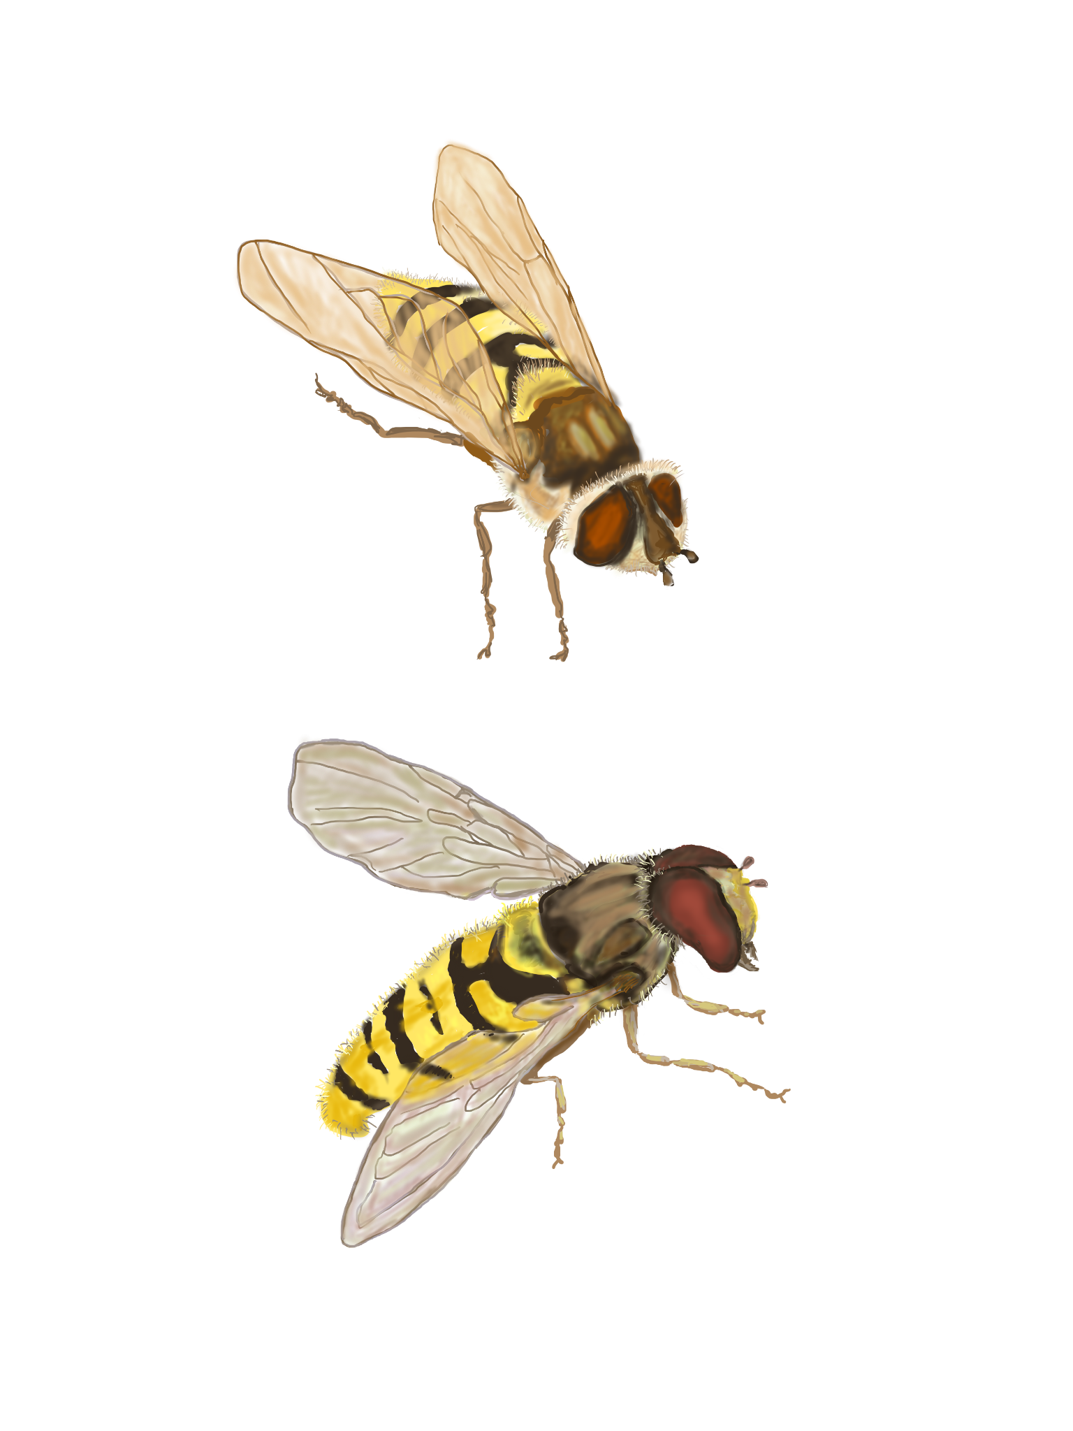
SIRELASED
SELTS: KAHETIIVALISED
KEHAPIKKUS: 0,5-1,5 CM
LENDAMISAEG: APRILL - OKTOOBER
LEMMIKTOIT: VASTSETELE LEHETÄID, VALMIKUTELE NEKTAR
MIDAGI ERILIST: EESTIS ON LIGI 300 LIIKI SIRELASI

Slide 27
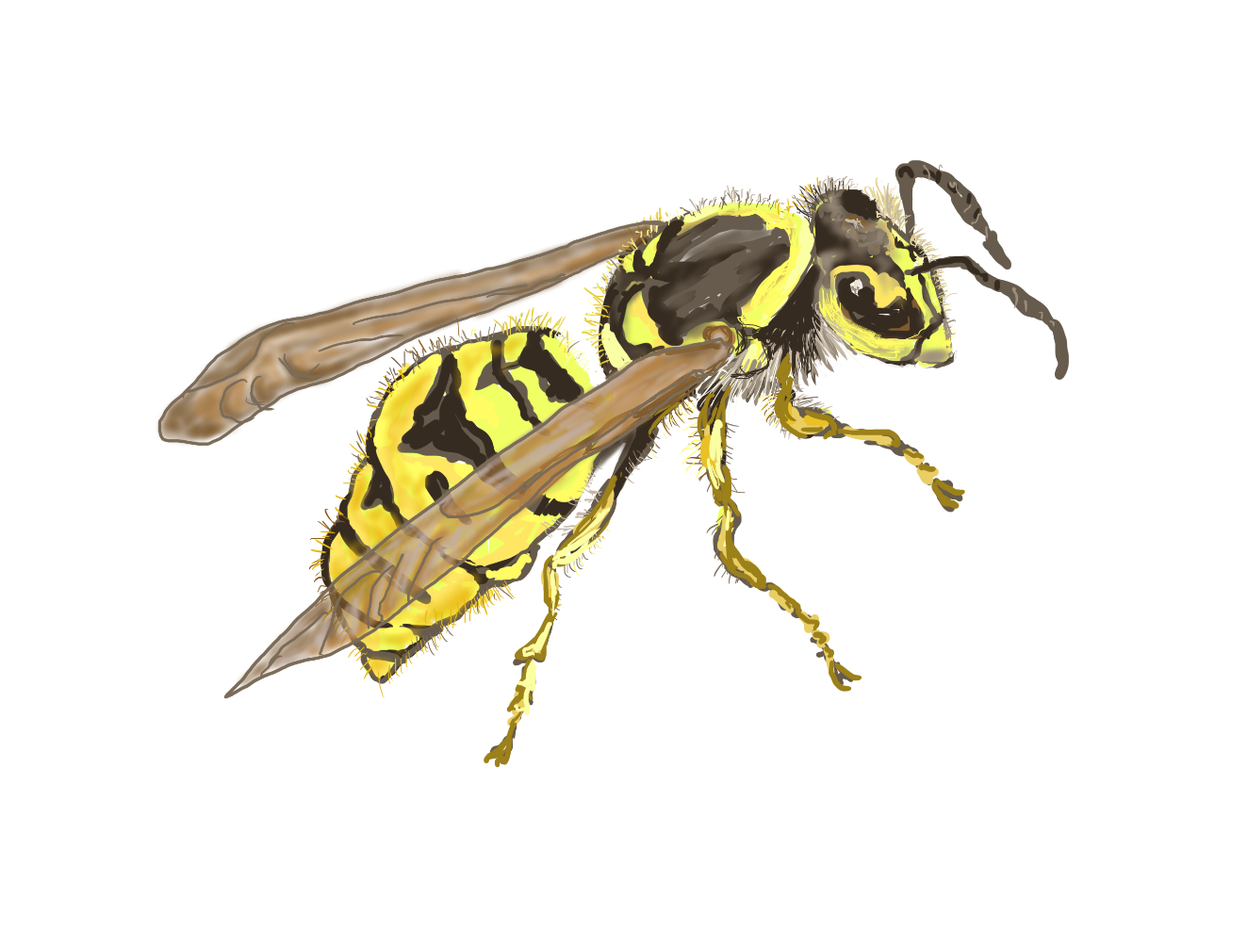
ÜHISHERILASED
SELTS: KILETIIVALISED
KEHAPIKKUS: 1-1,5 CM
LENDAMISAEG: MAI - OKTOOBER
LEMMIKTOIT: VASTSETELE TEISED PUTUKAD, VALMIKUTELE NEKTAR
MIDAGI ERILIST: SÜGISEL PESA HUKKUB JA IGAL KEVADEL ALUSTAB KUNINGANNA UUE PESA EHITAMIST

Slide 28
PÄEVAPAABUSILM
SELTS: LIBLIKALISED
KEHAPIKKUS: 2,5 CM
LENDAMISAEG: APRILL - OKTOOBER
LEMMIKTOIT: VASTSETELE KÕRVENÕGESED, VALMIKUTELE NEKTAR
MIDAGI ERILIST: TALVITUB VALMIKUNA

Slide 29
TRIIPLUTIKAS
SELTS: LUTIKALISED
KEHAPIKKUS: 1 CM
LENDAMISAEG: MAI - SEPTEMBER
LEMMIKTOIT: IMEVAD TAIMEMAHLA
MIDAGI ERILIST: ERKSA VÄRVIGA HOIATAB ENDA HALVA MAITSE EEST

Slide 30
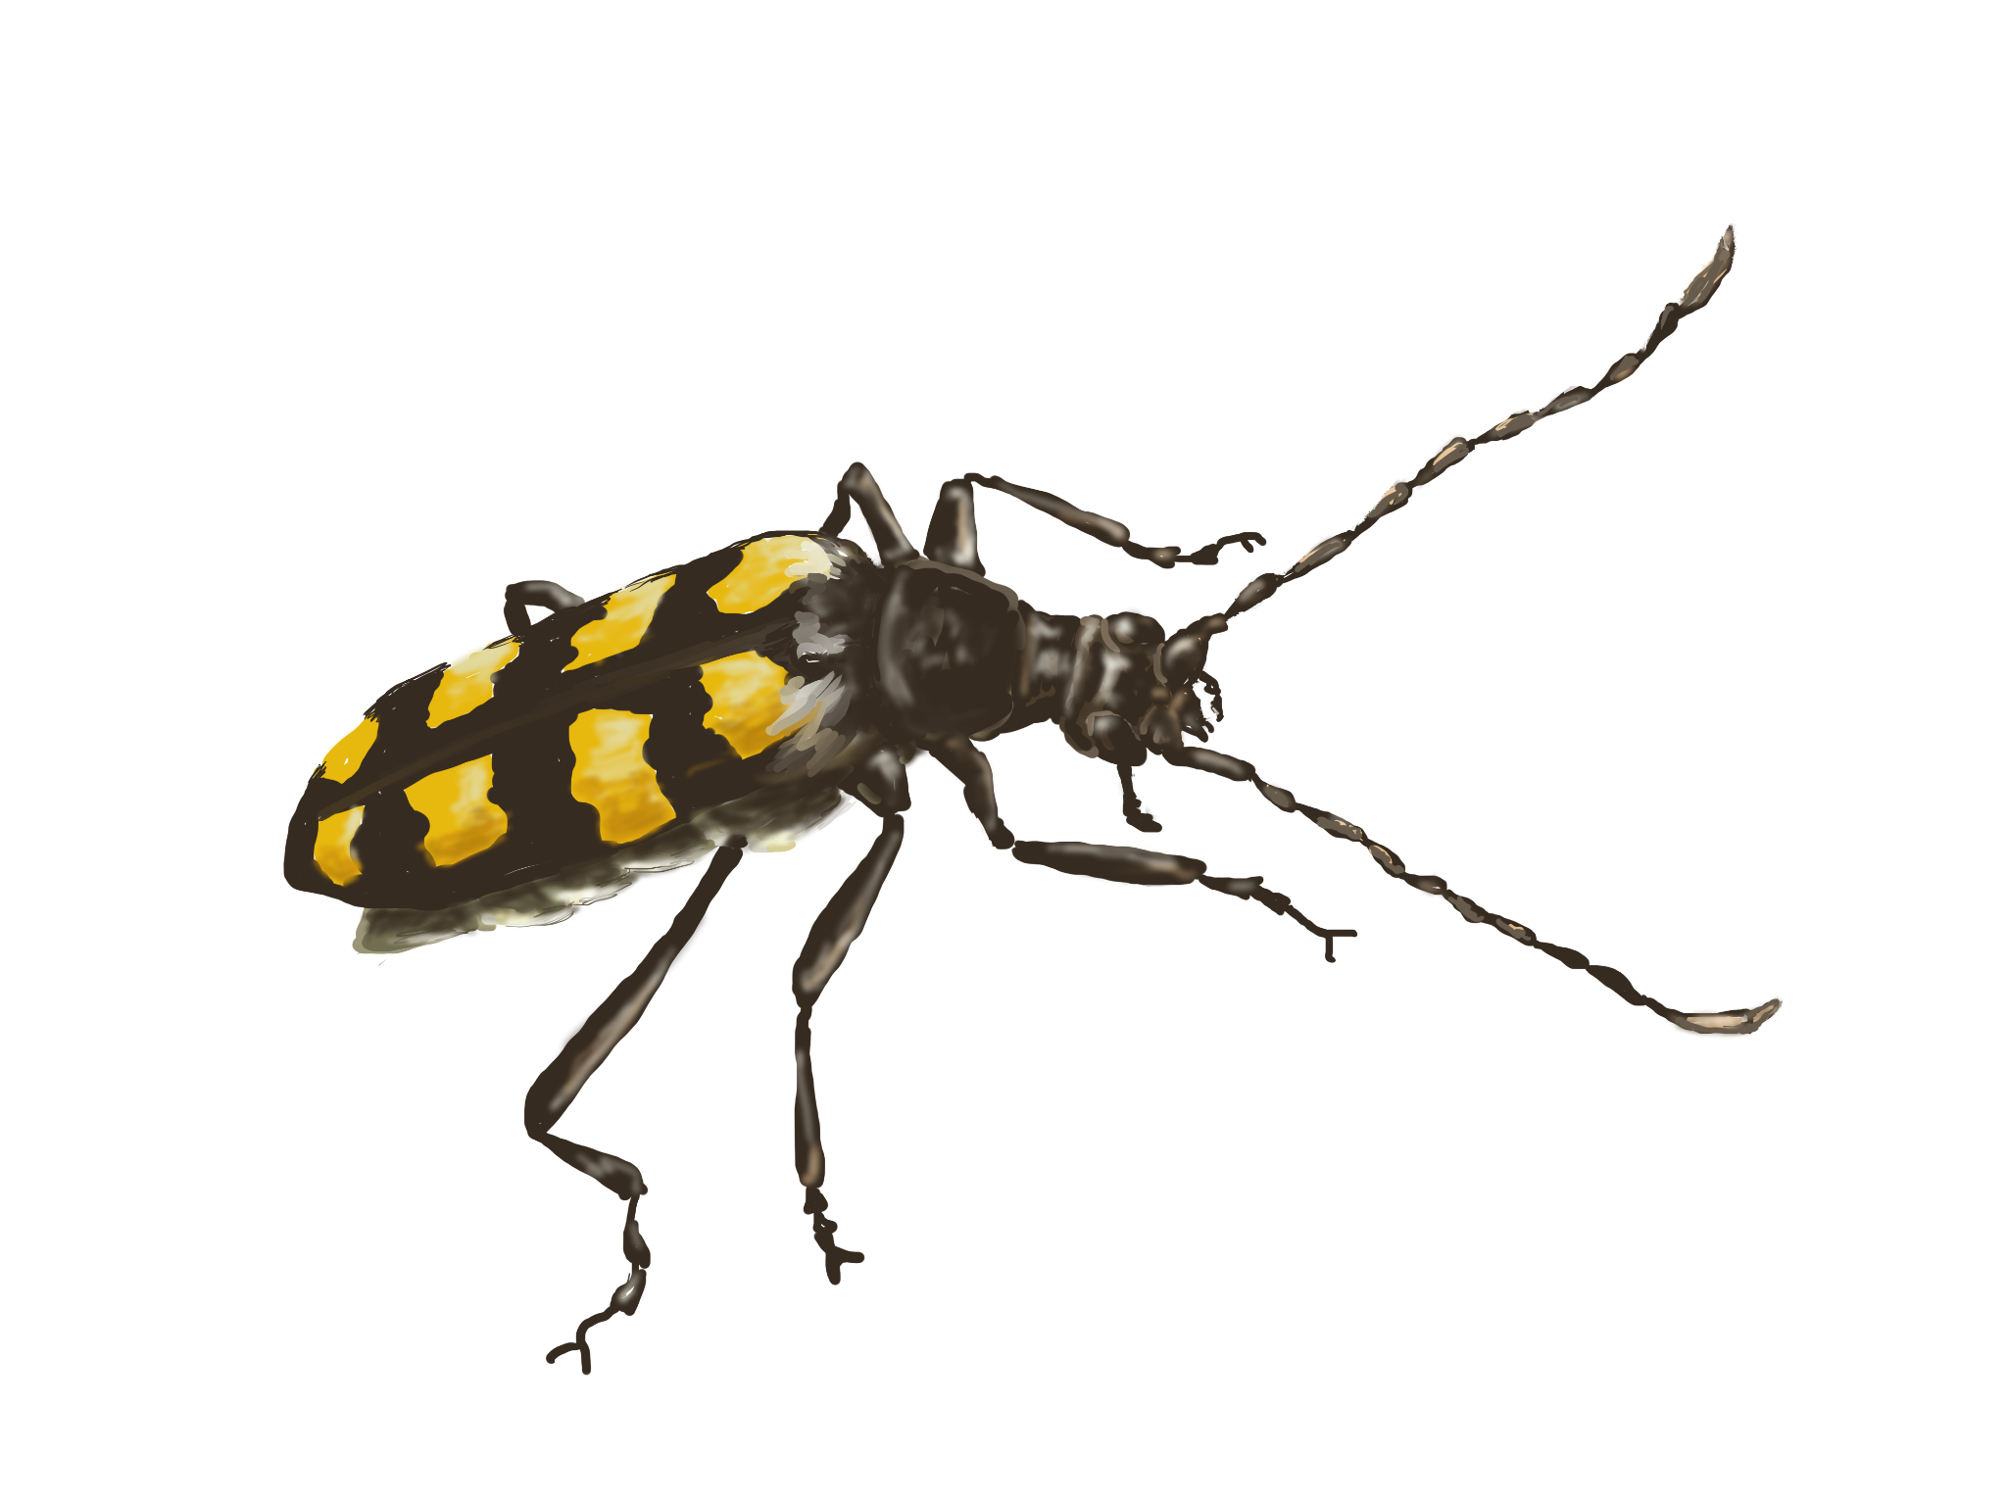
HARILIK KIITSAKSIKK
SELTS: MARDIKALISED
KEHAPIKKUS: 1-2 CM
LENDAMISAEG: JUUNI - AUGUST
LEMMIKTOIT: VASTSETELE LEHTPUUDE PUIT, VALMIKUTELE NEKTAR JA ÕIETOLM
MIDAGI ERILIST: TERVEID PUID EI OHUSTA, KAHJUSTAB NÕRKASID JA HAIGEID PUID

Slide 31
LAPSULIBLIKAS
SELTS: LIBLIKALISED
KEHAPIKKUS: 2,5 CM
LENDAMISAEG: APRILL - SEPTEMBER
LEMMIKTOIT: VASTSETELE TÜRNPUU VÕI PAAKSPUU LEHED, VALMIKUTELE NEKTAR
MIDAGI ERILIST: PIKIMA ELUEAGA LIBLIKAS, VALMIKUNA KUNI 13 KUUD

Slide 32

Head vaatlemist!

